Slide 1
11/25

Slide 2
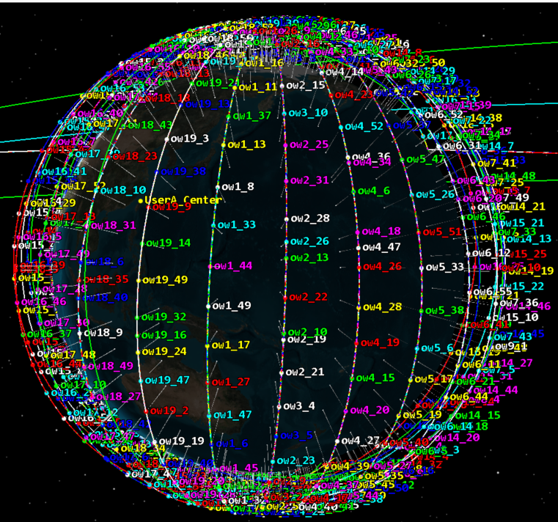
建立LEO衛星
從網路上下載下載最新 OneWeb LEO
TLE，並依序匯入到STK中

Slide 3
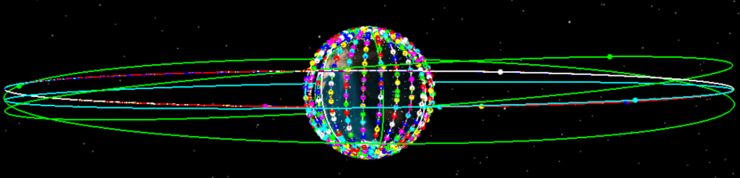

建立GEO衛星，以及地面站
從網路上下載下載 GEO TLE，並從中先挑一些到STK中，其中有照向台灣的
並且先在台灣設一個地面站

Slide 4
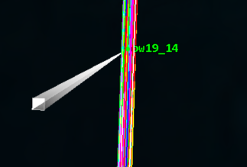
建立Beam
Beam 幾何來自論文三種方法的合併：
方法二（Pitch 角 / 緯度幾何）→ 計算南北向半長軸
方法三（正弦定理）→ 計算東西向半長軸
干擾判斷時可以檢查：
Beam 是否覆蓋地面站
LEO、地心、GEO 是否幾何共線
兩者同時成立 → 一筆干擾事件
Notes:
這個方法來自衛星天線的「仰角限制」和「最大覆蓋緯度」。方法二就是用幾何方式找出「beam 最北可以照到哪裡、最南可以照到哪裡」 然後取中間那段的一半，就是南北方向的 beam 半徑。 方法三把衛星高度、地球半徑、天線 FOV 放進幾何模型 然後用正弦定理算出 beam 在地球表面的投影半徑。

Slide 5
12/2

Slide 6
查看相關論文 Research on interference avoidance effect of OneWeb satellite constellation's progressive pitch strategy
分析 LEO 星座和 GEO 衛星在 Ka 頻段共用頻譜時的「下行干擾」問題，尤其是最嚴重的 in-line interference。
研究 exclusive angle / exclusive zone 排除角策略（LEO 落入某角度區域時禁止發射）。
主要結論
排除角策略有效降低 LEO→GEO 最嚴重的直線干擾。
但 LEO 覆蓋區會被切掉一部分，導致 coverage 變差。
GEO→LEO 造成的干擾非常小，可以忽略。
要保護 GEO，LEO 的服務範圍必須被限制。

Slide 7
查看相關論文 Rate-Splitting Multiple Access for GEO-LEO Coexisting Satellite Systems: A Traffic-Aware Throughput Maximization Precoder Design
用 RSMA（訊率分裂多工）來處理 LEO→GEO 的 in-line 干擾問題，並且同時滿足各使用者不同的 traffic demand。
以往做法（排除區、beam pitch, 優先給 GEO 頻譜）都會造成：
LEO coverage 變差、LEO 可用頻寬變少
需要能「在不中斷 LEO 服務的情況下」讓 GEO 用戶也能正常收訊。
提出 RSMA + super-common message：
LEO 把部分訊號編成所有人都能解的 super-common message，使GEO user 先解讀這個 message 再用 SIC 把干擾扣掉。
主要結論
RSMA 能在 in-line 干擾區仍保持 GEO 與 LEO 都能通信（不中斷）。
比排除角或 beam pitch 更彈性，不會讓 LEO coverage 變差。比排除角或 beam pitch 更彈性，不會讓 LEO coverage 變差。

Slide 8
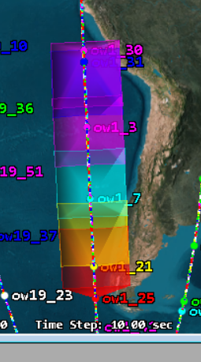
STK 進度
LEO、GEO衛星完成建立
GEO地面站建立完成
LEO的Beam建立中，且要跑完所有衛星需要一段時間
研究重點是干擾、覆蓋區域、beam 邊界等大尺度幾何問題，把多顆beam整合為等效大 beam，可以大幅簡化 model。
先用幾顆去設定，確定好在把所有衛星建立好

Slide 9
12/15

Slide 10
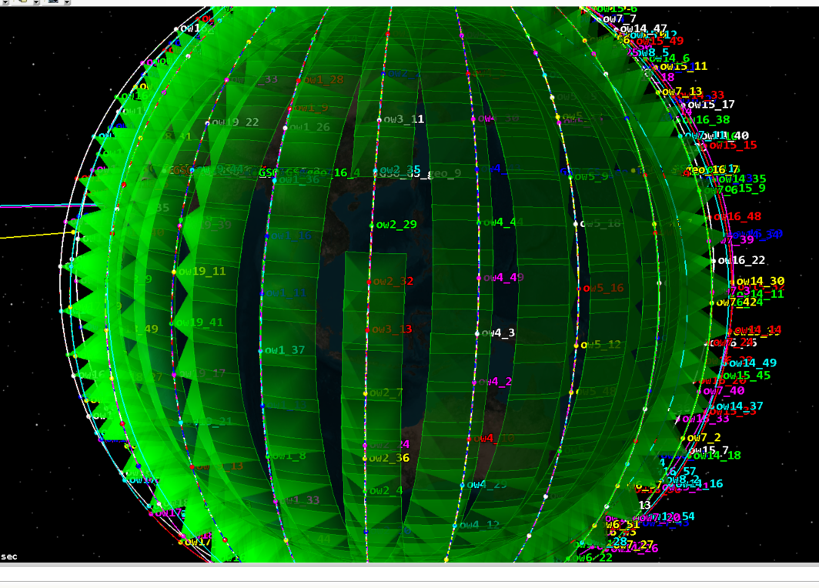
STK 環境
根據不同的排除角度去關閉要LEO的Beam
計算現在每一顆衛星與GEO的夾角
並去改變STK的場景

Slide 11
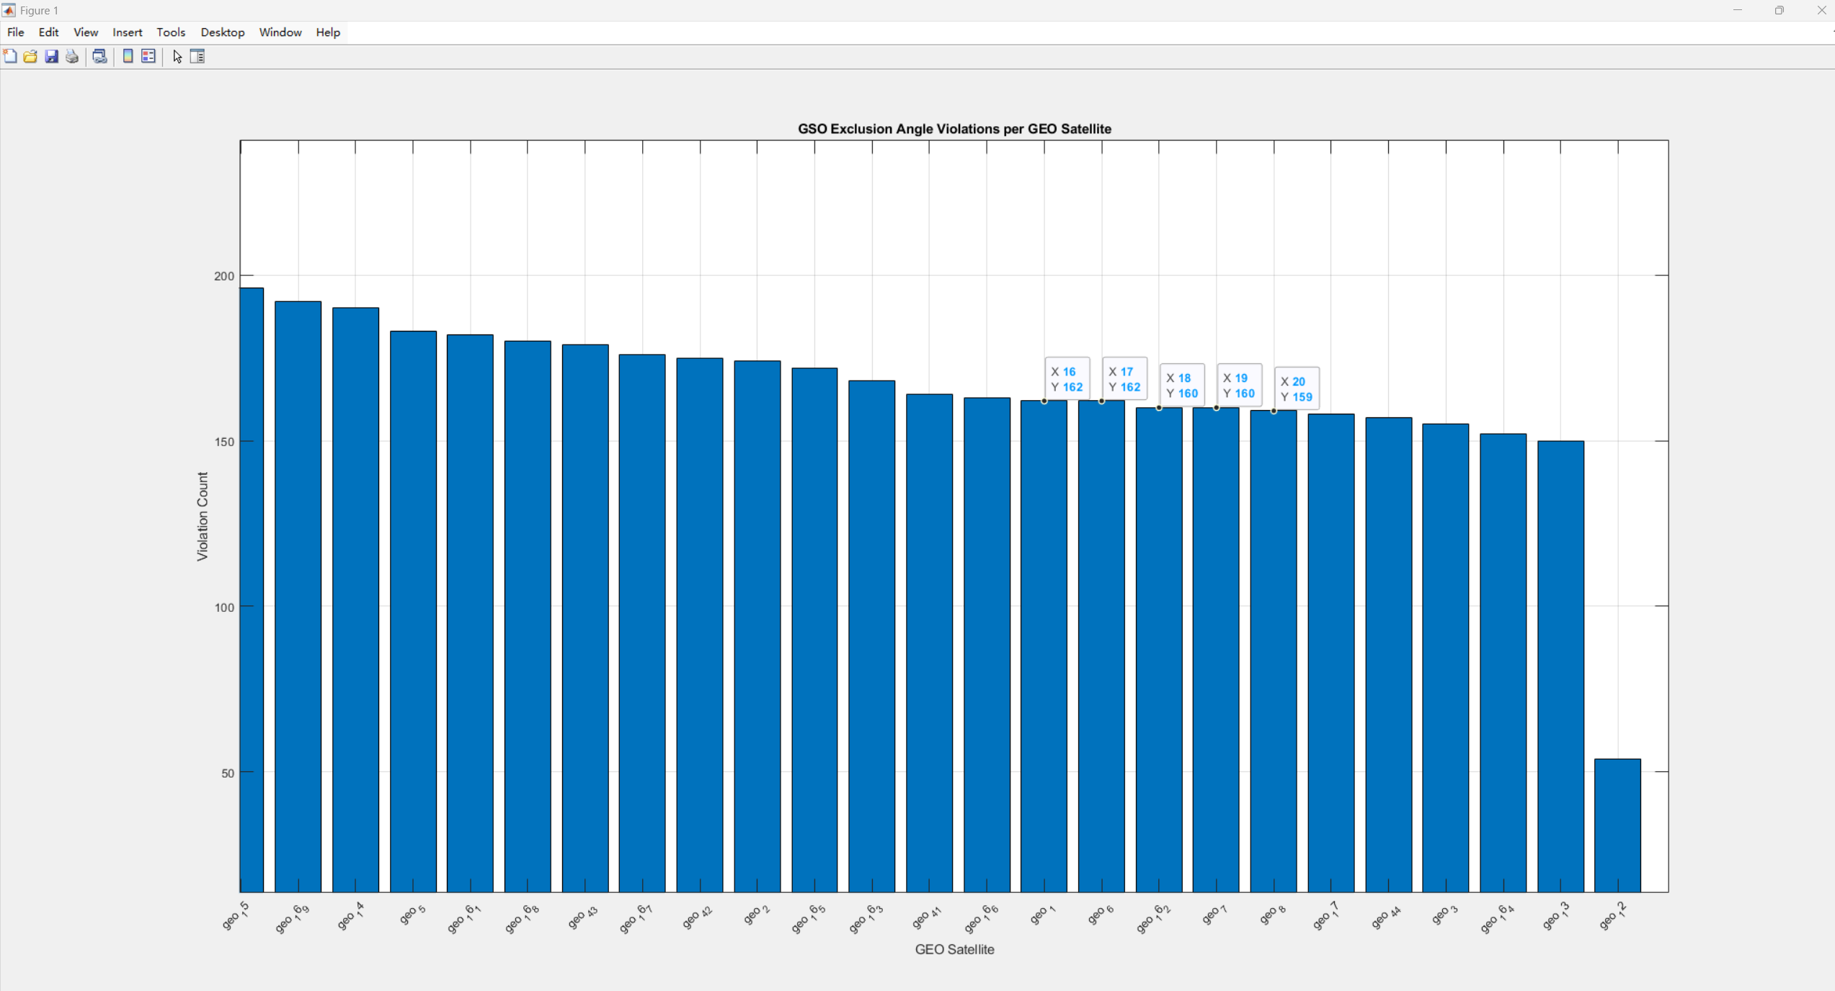
模擬1天的統計圖 GEO 被干擾次數

Slide 12
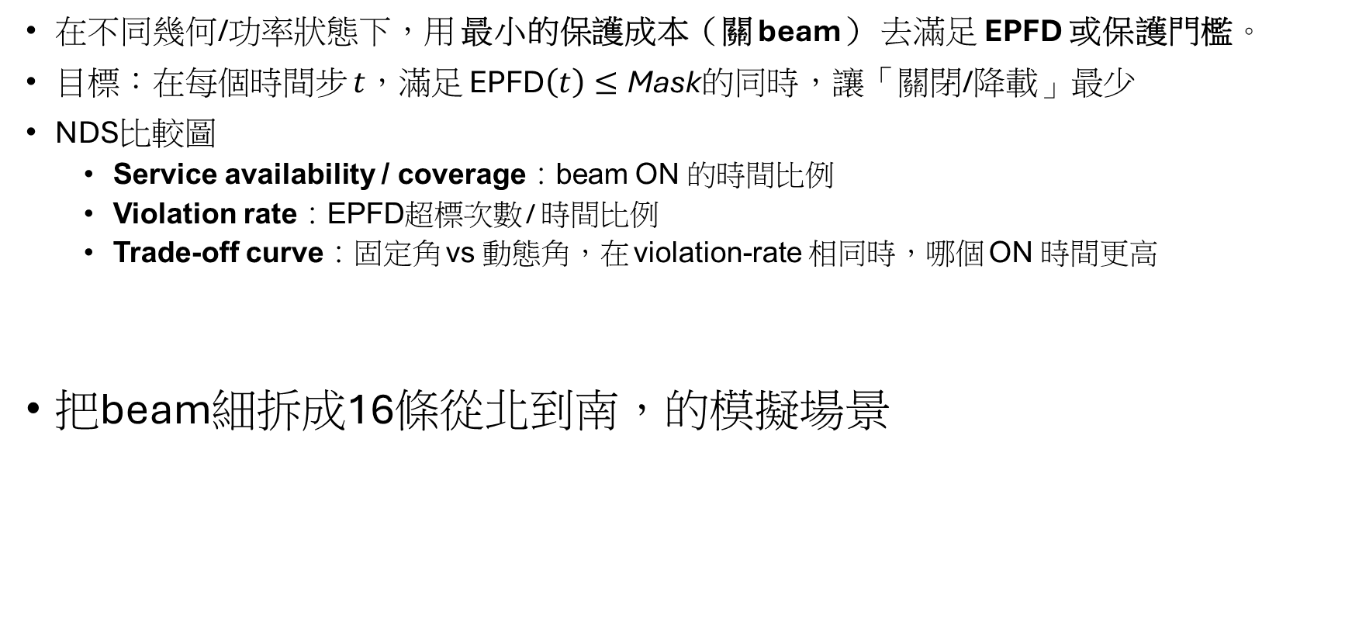
進度規劃
在不同幾何/功率狀態下，用 最小的保護成本（關 beam） 去滿足 EPFD 或保護門檻。
目標：在每個時間步 $t$，滿足 $\text{EPFD}\left(t\right)≤\text{Mask}$的同時，讓「關閉/降載」最少
NDS比較圖
Service availability / coverage：beam ON 的時間比例
Violation rate：EPFD超標次數 / 時間比例
Trade-off curve：固定角 vs 動態角，在 violation-rate 相同時，哪個 ON 時間更高
把beam細拆成16條從北到南，的模擬場景

Slide 13
1/6

Slide 14
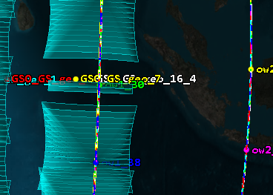
STK環境
覆蓋到的beam又小於排除角的話，則關beam
只有滿足任意條件的話，則不用關beam

Slide 15
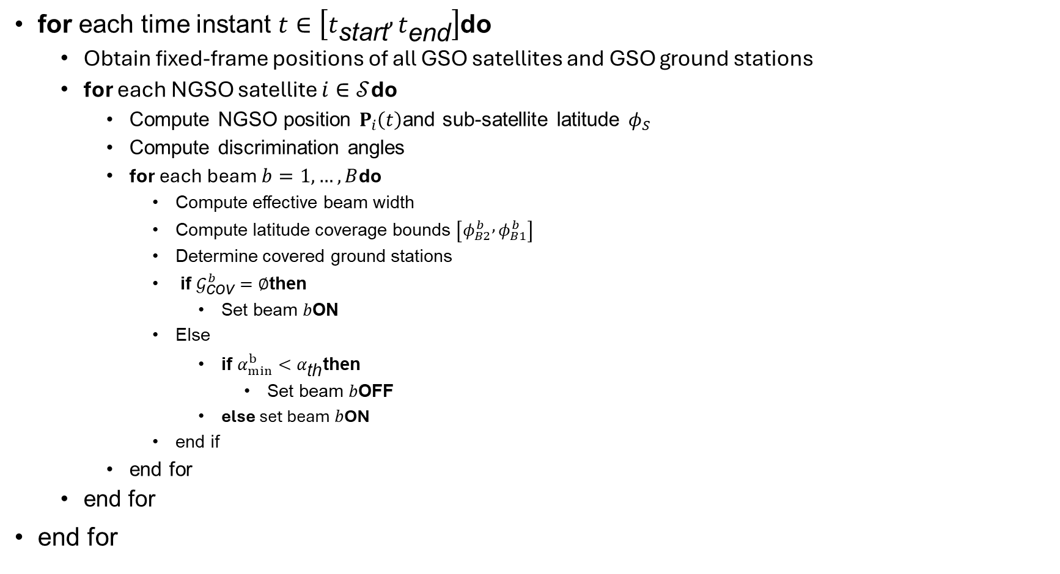
目前STK環境code步驟
for each time instant $t∈\left[t_{\text{start}} , t_{\text{end}}\right]$do
Obtain fixed-frame positions of all GSO satellites and GSO ground stations
for each NGSO satellite $i∈𝒮$do
Compute NGSO position $P_{i}\left(t\right)$and sub-satellite latitude $φ_{S}$
Compute discrimination angles
for each beam $b=1,…,B$do
Compute effective beam width
Compute latitude coverage bounds $\left[φ_{B2}^{b} , φ_{B1}^{b}\right]$
Determine covered ground stations
if $𝒢_{\text{cov}}^{b}=∅$then
Set beam $b$ON
Else
if $α_{min}^{b{}}<α_{\text{th}}$then
Set beam $b$OFF
else set beam $b$ON
end if
end for
end for
end for

Slide 16
論文
Joint Power and Tilt Control in Satellite Constellation for NGSO-GSO Interference Mitigation
功率（power）
傾角（tilt）

Slide 17
1/7

Slide 18
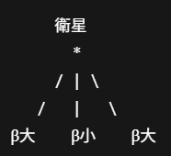
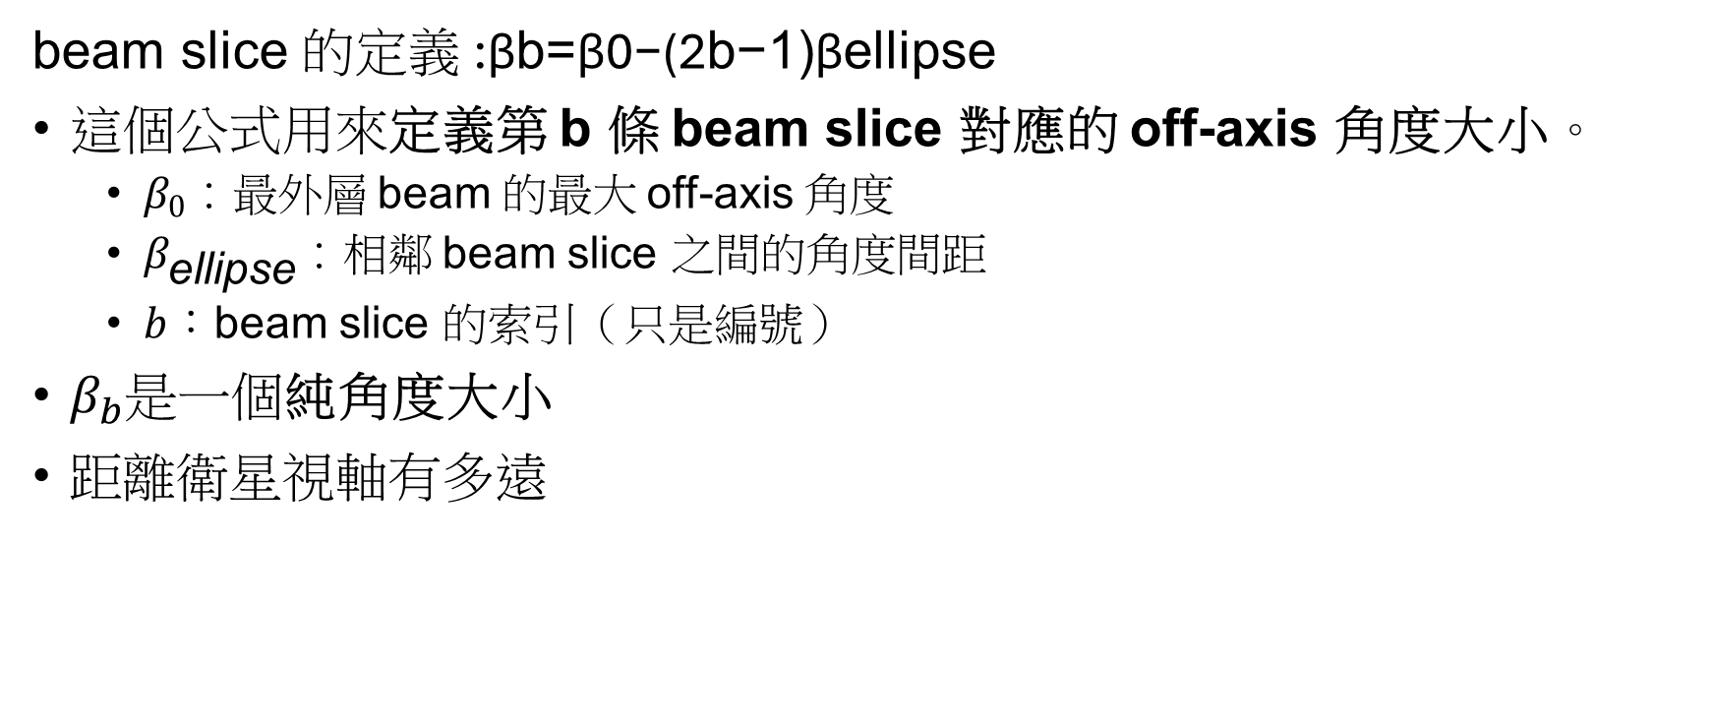
模型確認
beam slice 的定義 :βb​​=β0​−(2b−1)βellipse​
這個公式用來定義第 b 條 beam slice 對應的 off-axis 角度大小。
$β_{0}$：最外層 beam 的最大 off-axis 角度
$β_{\text{ellipse}}$：相鄰 beam slice 之間的角度間距
$b$：beam slice 的索引（只是編號）
$β_{b}$是一個純角度大小
距離衛星視軸有多遠

Slide 19
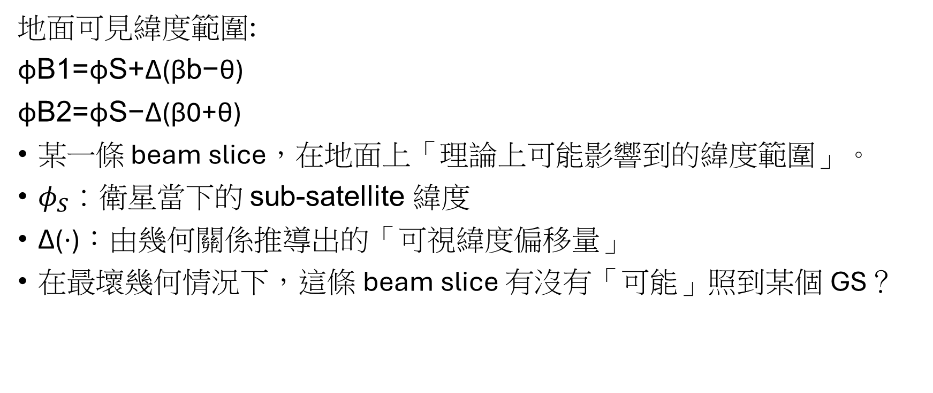
模型確認
地面可見緯度範圍:
ϕB1​=ϕS​+Δ(βb​−θ)
ϕB2​=ϕS​−Δ(β0​+θ)
某一條 beam slice，在地面上「理論上可能影響到的緯度範圍」。
$φ_{S}$：衛星當下的 sub-satellite 緯度
Δ(⋅)：由幾何關係推導出的「可視緯度偏移量」
在最壞幾何情況下，這條 beam slice 有沒有「可能」照到某個 GS？

Slide 20
模型確認
目前模型是對的
幾何判斷條件:ϕB2​≤ϕES​≤ϕB1​
成立 → inCov = true
ϕB2​=ϕS​−Δ(β0​+θ):導致我視覺上來看衛星非過去中間的beam沒覆蓋到地面站，但計算下來還是把它視為威脅 worst case

Slide 21
1/9

Slide 22
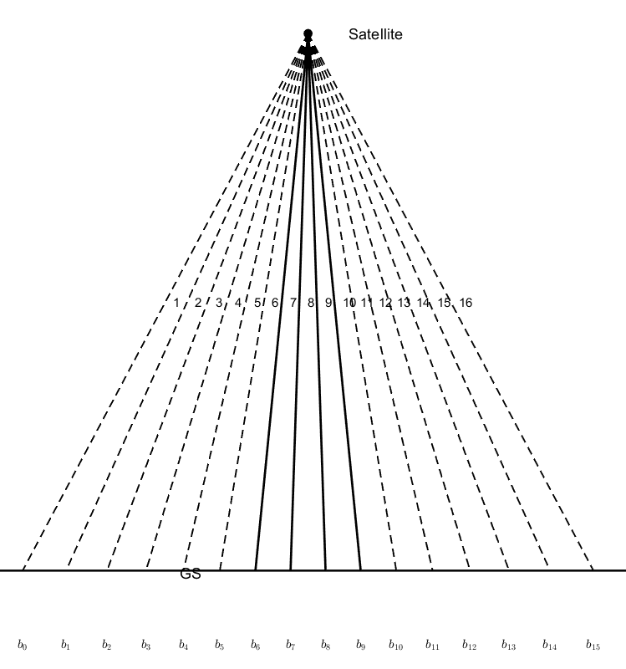
βb​​=β0​−(2b−1)βellipse
地面可見緯度範圍:
ϕB1​=ϕS​+Δ(βb​−θ)
ϕB2​=ϕS​−Δ(β0​+θ)
幾何判斷條件:ϕB2​≤ϕES​≤ϕB1​
成立 → inCov = true
=0
4 3.3 2.6 1.9 1.2 0.5 -0.2 -1 -1 -0.2 0.5 1.2 1.9 2.6 3.3 4

Slide 23
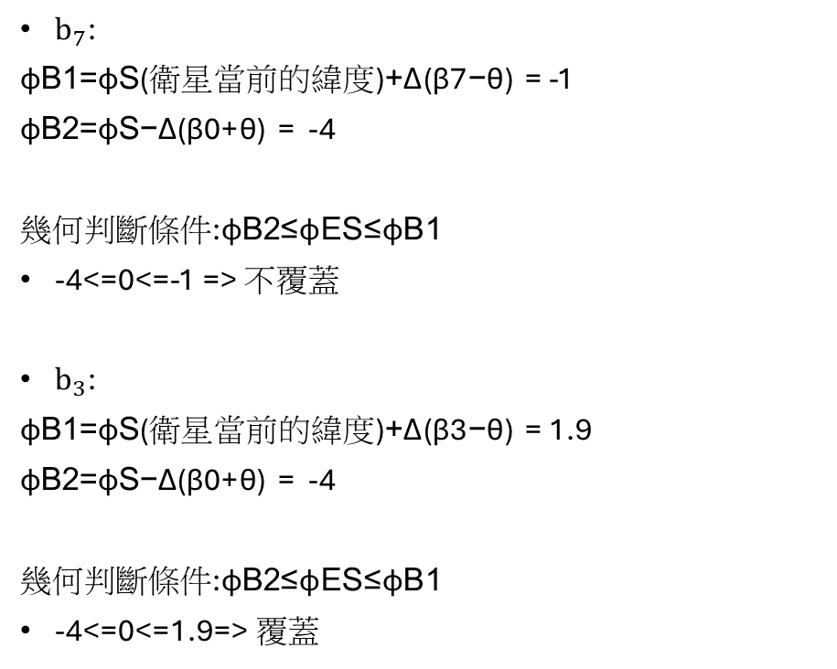
$b_{7}$:
ϕB1​=ϕS(衛星當前的緯度)​+Δ(β7​−θ) = -1
ϕB2​=ϕS​−Δ(β0​+θ) = -4
幾何判斷條件:ϕB2​≤ϕES​≤ϕB1​
-4<=0<=-1 => 不覆蓋
$b_{3}$:
ϕB1​=ϕS(衛星當前的緯度)​+Δ(β3​−θ) = 1.9
ϕB2​=ϕS​−Δ(β0​+θ) = -4
幾何判斷條件:ϕB2​≤ϕES​≤ϕB1​
-4<=0<=1.9=> 覆蓋
=0
ϕB2 =4 3.3 2.6 1.9 1.2 0.5 -0.2 -1 -1 -0.2 0.5 1.2 1.9 2.6 3.3 4

Slide 24
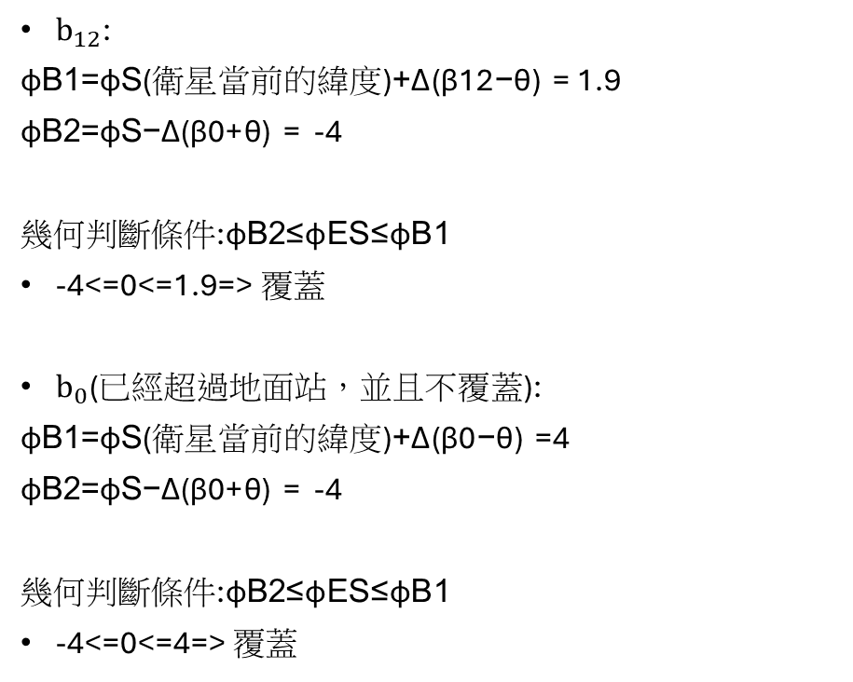
衛星移動方向
$b_{12}$:
ϕB1​=ϕS(衛星當前的緯度)​+Δ(β12​−θ) = 1.9
ϕB2​=ϕS​−Δ(β0​+θ) = -4
幾何判斷條件:ϕB2​≤ϕES​≤ϕB1​
-4<=0<=1.9=> 覆蓋
$b_{0}$(已經超過地面站，並且不覆蓋):
ϕB1​=ϕS(衛星當前的緯度)​+Δ(β0−θ) =4
ϕB2​=ϕS​−Δ(β0​+θ) = -4
幾何判斷條件:ϕB2​≤ϕES​≤ϕB1​
-4<=0<=4=> 覆蓋
=0
b0=4 3.3 2.6 1.9 1.2 0.5 -0.2 -1 -1 -0.2 0.5 1.2 1.9 2.6 3.3 4

Slide 25
論文方向
LEO下手
使用者方面
AI

Slide 26
LEO下手
衛星LEO不tilt
critical衛星改變beam的方向
查看現有論文
大beam 切小beam

Slide 27
使用者方面
服務當前使用者的衛星變成critical，則換手給也可服務使用者且符合EPFD的衛星，或著資料經由ISL給其他衛星去做下傳資料
結果:
原本critical衛星關beam，user也滿足

Slide 28
AI
現在都只是衛星到了當下snapshot，再去判斷這顆衛星是否超標
運用AI提前預測
目前不考慮

Slide 29
1/12

Slide 30
調整Beam 方向
目前沒找到有實際說明定義的論文，只有說這方法可行
可能原因:
業者沒有公布調整beam相關的數據
Oneweb有16條beam，複雜度提高

Slide 31
Optimal Progressive Pitch for OneWeb Constellation with Seamless Coverage Italian National Conference on Sensors 2023
參考了oneweb公布的參數
去模擬oneweb所使用的策略
姿態調整+關beam(一直線情況)
姿態調整規範在使用者不能沒有衛星去覆蓋
目前STK環境的延伸

Slide 32
關beam後使用者需求
目前沒找到GSO-NGSO議題裡，有論文在講關beam後，沒被覆蓋的使用者使否可被其他衛星去支援
相關論文情景
NGSO與NGSO干擾，並去做後續換手，還沒仔細讀

Slide 33
方向?
避開干擾的方法
沒覆蓋的使用者，則靠其他有覆蓋使用者(沒違規)的衛星去做服務
Baseline : 最近衛星
找EPFD最合適的衛星來做服務

Slide 34
1/13

Slide 35
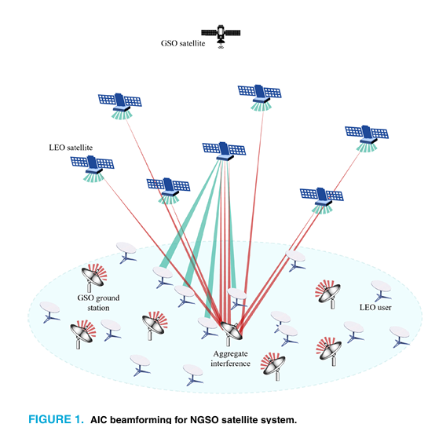
Downlink Beamforming Strategies for Interference-Aware NGSO Satellite Systems IEEE Open Journal of the Communications Society 2024
LEO:
多天線，同時服務多個使用者，沒有說參考了甚麼星座
最佳化:遵守法規+功率盡量小
流程:
下列做重複迭帶
Step1:幫每一個使用者算一個beam，主辦指向，GSO懲罰預設不大
Step2:所有NGSO beam加起來，GSO地面站干擾是否超標
沒超標:這個解不錯
超標:下一輪提高GSO權重
直到：所有 NGSO 使用者 SINR 都滿足，GSO aggregate 干擾 ≤ 門檻

Slide 36
Downlink Beamforming Strategies for Interference-Aware NGSO Satellite Systems IEEE Open Journal of the Communications Society 2024
跟STK環境差異:
STK:
在每個時間點，去計算目前LEO跟GEO的EPFD，查看是否有違規，再去做調整
這篇論文:
在一個時間點，去設計所有beam照射方向與功率，讓整體干擾不違規
由於beamforming設計，不需要去辨別危險衛星，而是確保最佳化beam配置達到安全門檻

Slide 37
模擬 1
目前策略沒有power control、tilt、beamforming
建置以上其中一個環境

Slide 38
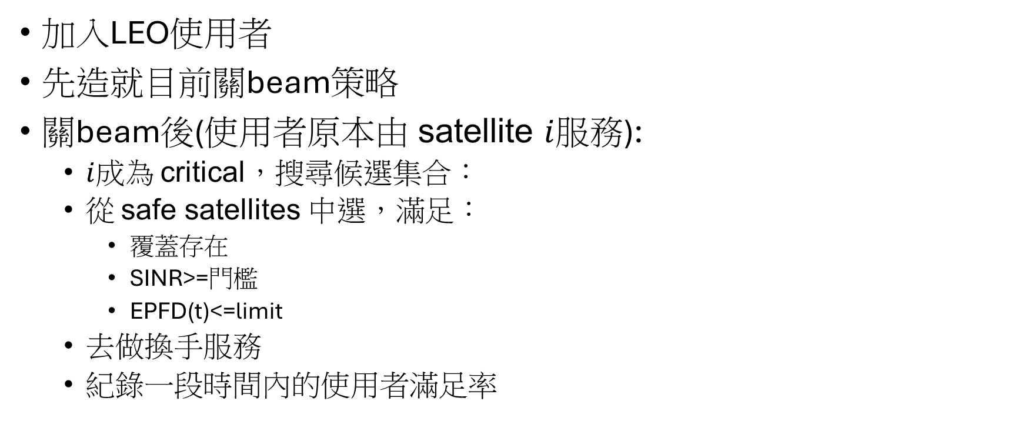
模擬 2
加入LEO使用者
先造就目前關beam策略
關beam後(使用者原本由 satellite $i$服務):
$i$成為 critical，搜尋候選集合：
從 safe satellites 中選，滿足：
覆蓋存在
SINR>=門檻
EPFD(t)<=limit
去做換手服務
紀錄一段時間內的使用者滿足率

Slide 39
縮小使用者頻寬可以收得更好 正下方GEO朝著GS強度多少，LEO下行強度多少
講清楚beamforming在現在的STK怎麼去實作
畫表格

Slide 40
1/27

Slide 41
縮小使用者頻寬可以收得更好 : 會
正下方GEO朝著GS強度多少，LEO下行強度多少
ITU不會去管GEO跟GS這條線的強度，每個GEO下行強度都不同
Oneweb leo下行強度:
LEO -> 使用者
頻段 | 19.7 – 20.2 GHz
天線主瓣方向增益 | 35 – 40 dBi
發射功率 | 0 - 10 dBW
Service bandwidth | 一般用戶：1 – 20 MHz
LEO -> GS
頻段 | 19.7 – 20.2 GHz
天線主瓣方向最大增益 | 39 – 40 dBi
最大可用發射功率 | 約 10 dBW
Reference bandwidth | 40 kHz

Slide 42
beamforming在現在的STK怎麼去實作
固定條件:
OneWeb LEO，16個beam
新增能力:
beam允許指向南北方向
觸發順序，假設GS在赤道，衛星從南往北飛
Step1:嘗試beamforming，對危險b往南轉，再算epfd
Step2:若成功，則beam保留
Step3:若steer角度已達上限扔失敗，關beam

Slide 43
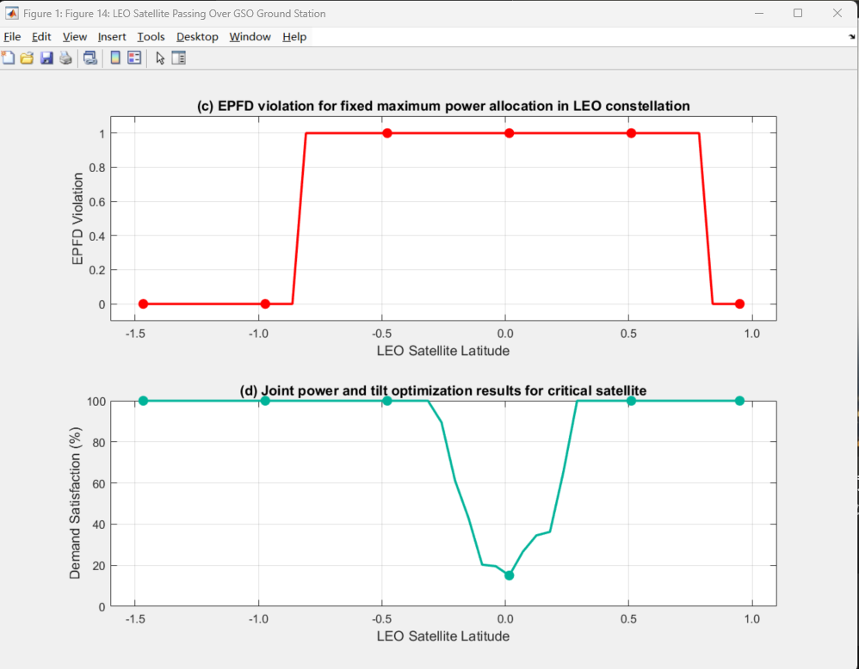
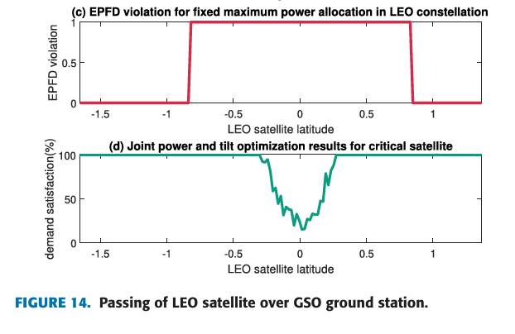
復刻論文 Joint Power and Tilt Control
重現圖: 論文圖:

Slide 44
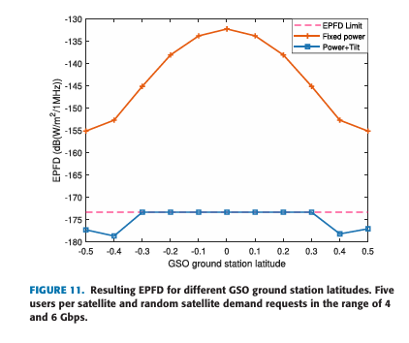
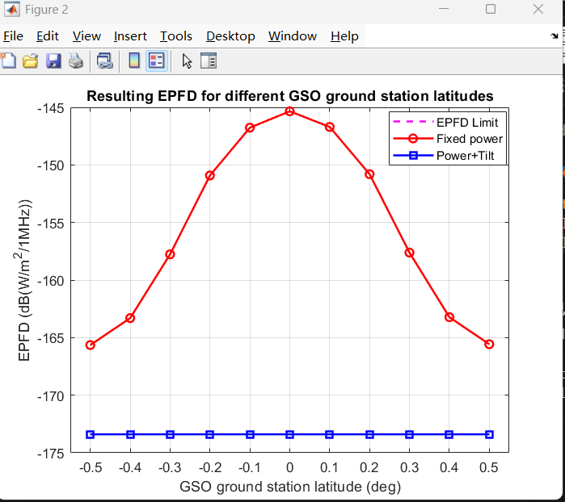
復刻論文 Joint Power and Tilt Control
重現圖: 論文圖:

Slide 45
看論文
Joint Resource Management and Load Balancing in Multi-Satellite Beam Hopping With Interference Suppression: An Energy Minimization Perspective
IEEE Transactions on Wireless Communications , 2026
衛星造成GSO地面站干擾的話: 用ISL到其他衛星去做服務

Slide 46
找論文
用starlink星座去看干擾議題的論文

Slide 47
2/3

Slide 48


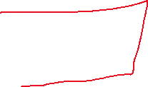





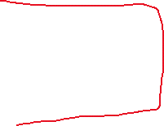
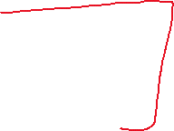
使用者服務品質下降或中斷的問題
baseline的論文目前只處理「干擾合法性 + 覆蓋幾何」
並且提出一個觀點:coverage seamless
coverage seamless 指的是任何地面位置，在任一時間，都至少落在「一顆或多顆 LEO 衛星的 footprint」內
論文的假設:OneWeb-like Walker constellation，看是否把同軌道衛星排的密集一ˋ點，使即使某顆衛星：
Power + tilt
仍然有其他同軌道南北衛星的 footprint 幾何上覆蓋到該區域

Slide 49
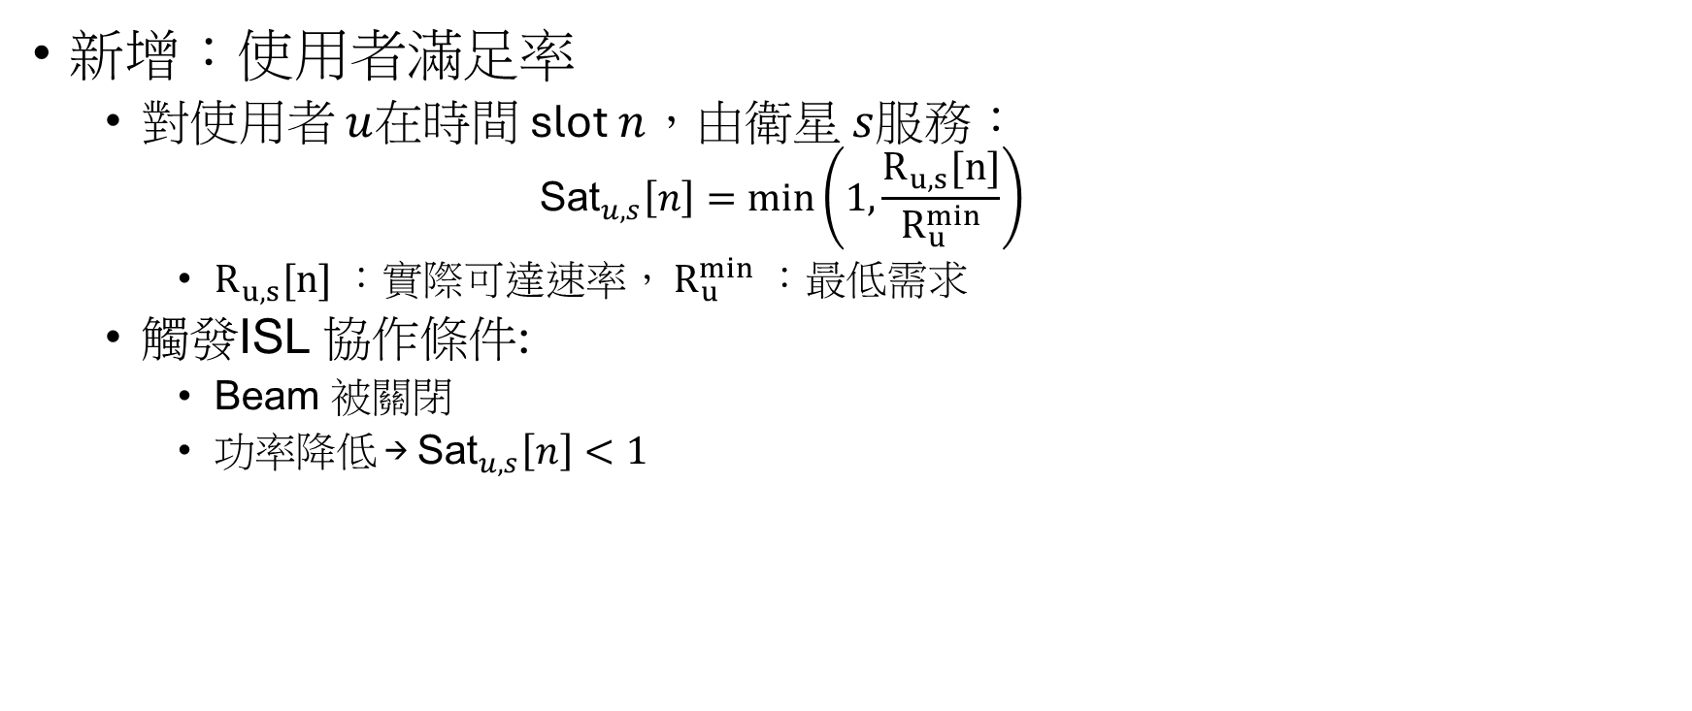
使用者服務品質下降或中斷的問題
新增：使用者滿足率
對使用者 $u$在時間 slot $n$，由衛星 $s$服務：
$${\text{Sat}}_{u,s}\left[n\right]=min\left(1,\frac{R_{u,s}[n]}{R_{u}^{min}}\right)$$
$R_{u,s}[n]$ ：實際可達速率， $R_{u}^{min}$ ：最低需求
觸發ISL 協作條件:
Beam 被關閉
功率降低 → ${\text{Sat}}_{u,s}\left[n\right]<1$

Slide 50
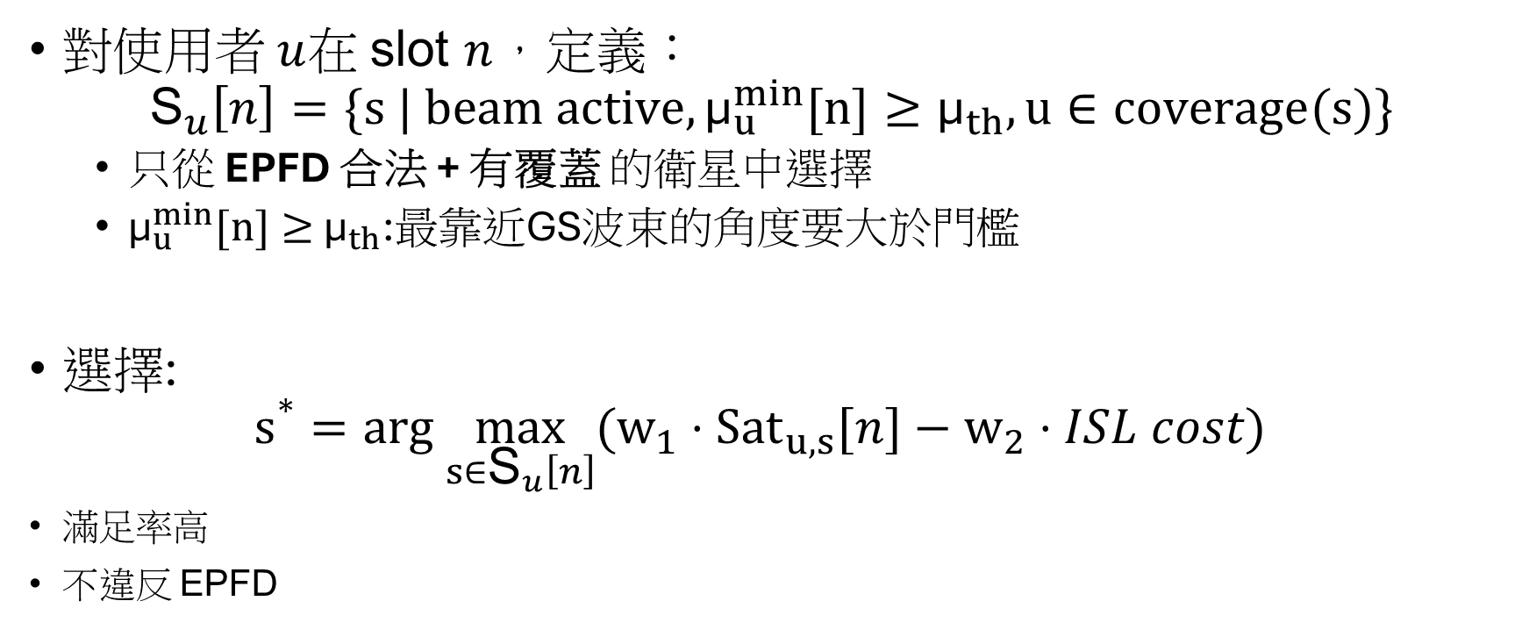
候選服務衛星集合
對使用者 $u$在 slot $n$，定義：
$${\text{S}}_{u}\left[n\right]=\{s | {beam active,\text{μ}}_{u}^{min}[n]≥{\text{μ}}_{th}, u∈coverage(s)\}$$
只從 EPFD 合法 + 有覆蓋 的衛星中選擇
${\text{μ}}_{u}^{min}[n]≥$ ${\text{μ}}_{th}$:最靠近GS波束的角度要大於門檻
選擇:
$$s^{∗}=arg \max_{s∈{\text{S}}_{u}\left[n\right]}{(w_{1}​⋅{Sat}_{u,s}​[n]−​w_{2}⋅ISL cost) }​$$
滿足率高
不違反 EPFD

Slide 52
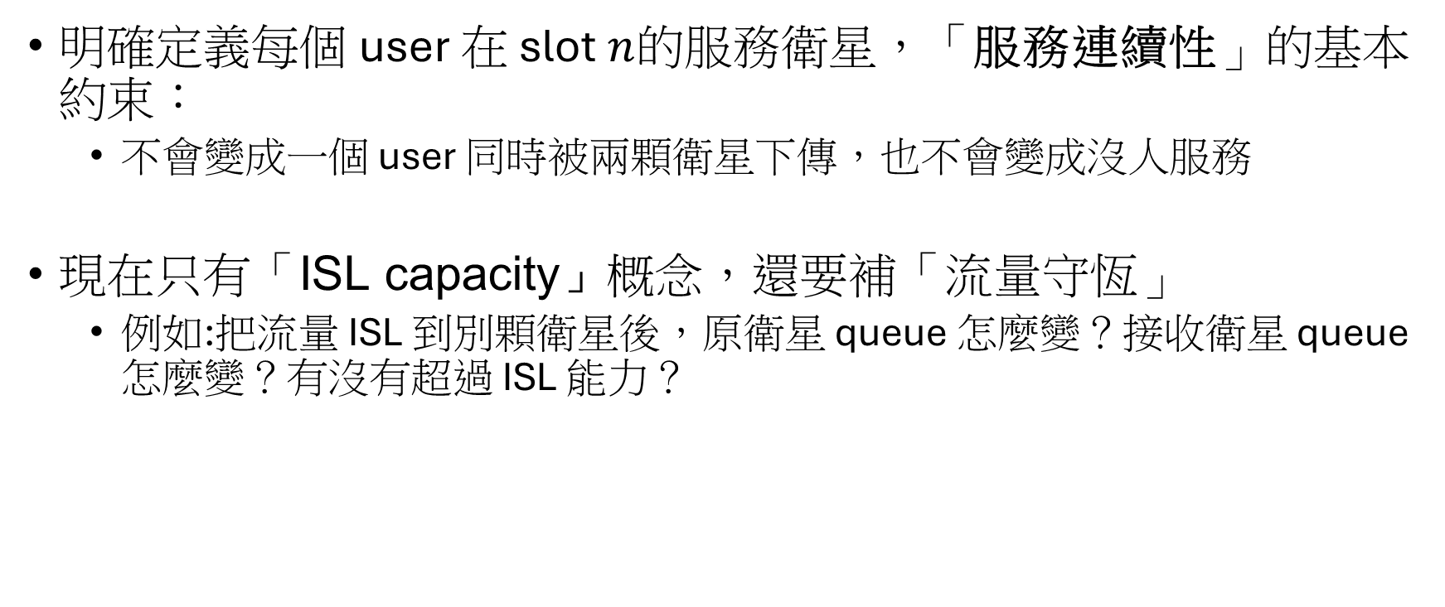
還要完善的地方公式等
明確定義每個 user 在 slot $n$的服務衛星，「服務連續性」的基本約束：
不會變成一個 user 同時被兩顆衛星下傳，也不會變成沒人服務
現在只有「ISL capacity」概念，還要補「流量守恆」
例如:把流量 ISL 到別顆衛星後，原衛星 queue 怎麼變？接收衛星 queue 怎麼變？有沒有超過 ISL 能力？

Slide 53
下禮拜報告查詢
衛星使否可能在某個緯度比較靠近地球(赤道)，緯度高是否遠離地球
在赤道，使否由於衛星靠近地球，使覆蓋範圍變小，使衛星部屬要密集一點，看使否靠近赤道把衛星推高(看10km(推幾公里合理))，使否beam會不會更改
衛星推高，覆蓋情形
查現有衛星的推高

Slide 54
2/4

Slide 55
OneWeb 的每顆衛星：
不會因緯度變化，而變高或變低，始終停留在一定高度
tle 裡面，同軌道的高緯度衛星跟赤道附近的一樣高

Slide 56
2/9

Slide 57
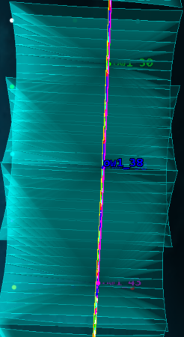
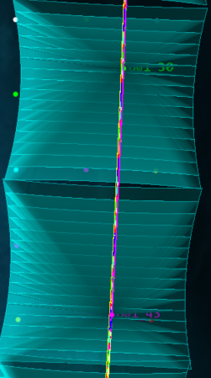
把衛星排的靠近一點，使同軌道相鄰衛星的覆蓋，可以涵蓋其中間衛星的覆蓋範圍

Slide 58
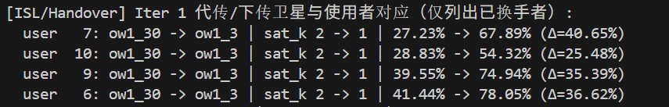

Slide 59
過年完進度
日期 | 代辦 | 預計完成日期 | 是否完成
2/10 | 定義使用者滿足率 | 2/16
2/10 | 查oneweb真實beam跟論文參數的差別 | 2/16
2/10 | introduction | 2/16
2/17 | Related work | 2/23

Slide 60
2/25

Slide 61
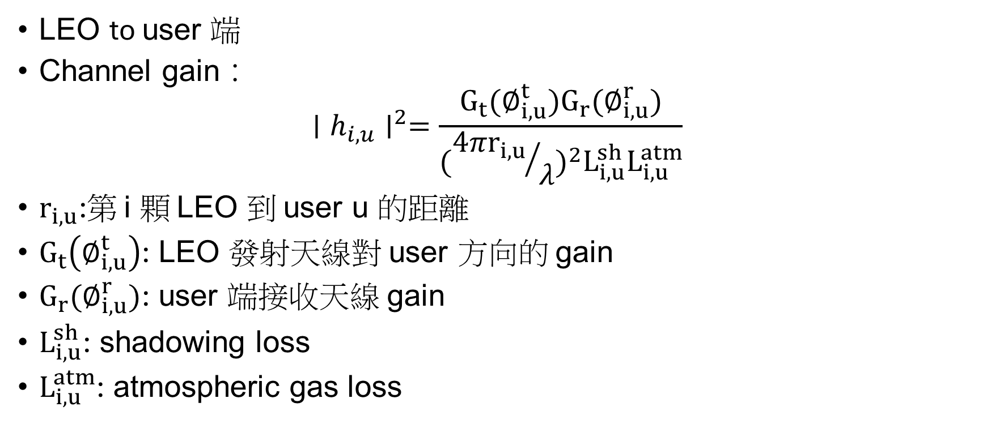
使用者滿足率
LEO to user 端
Channel gain：
$$∣h_{i,u}∣^{2}=\frac{G_{t}(∅_{i,u}^{t})G_{r}(∅_{i,u}^{r})}{{({{4πr}_{i,u}}/λ)}^{2}L_{i,u}^{sh}L_{i,u}^{atm}}$$
$r_{i,u}$:第 i 顆 LEO 到 user u 的距離
$G_{t}\left(∅_{i,u}^{t}\right)$: LEO 發射天線對 user 方向的 gain
$G_{r}(∅_{i,u}^{r})$: user 端接收天線 gain
$L_{i,u}^{sh}$: shadowing loss
$L_{i,u}^{atm}$: atmospheric gas loss

Slide 62
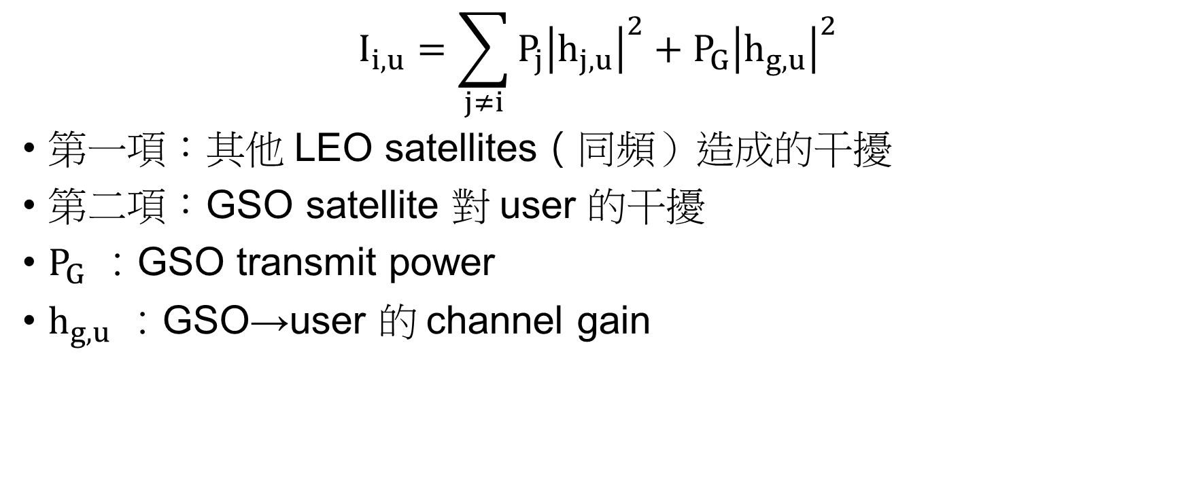

User 端總干擾：$I_{i,u}$
$$I_{i,u}=\sum_{j≠i}{P_{j}{\left|h_{j,u}\right|}^{2}+P_{G}{\left|h_{g,u}\right|}^{2}}$$
第一項：其他 LEO satellites（同頻）造成的干擾
第二項：GSO satellite 對 user 的干擾
$P_{G}$ ：GSO transmit power
$h_{g,u}$ ：GSO→user 的 channel gain

Slide 63
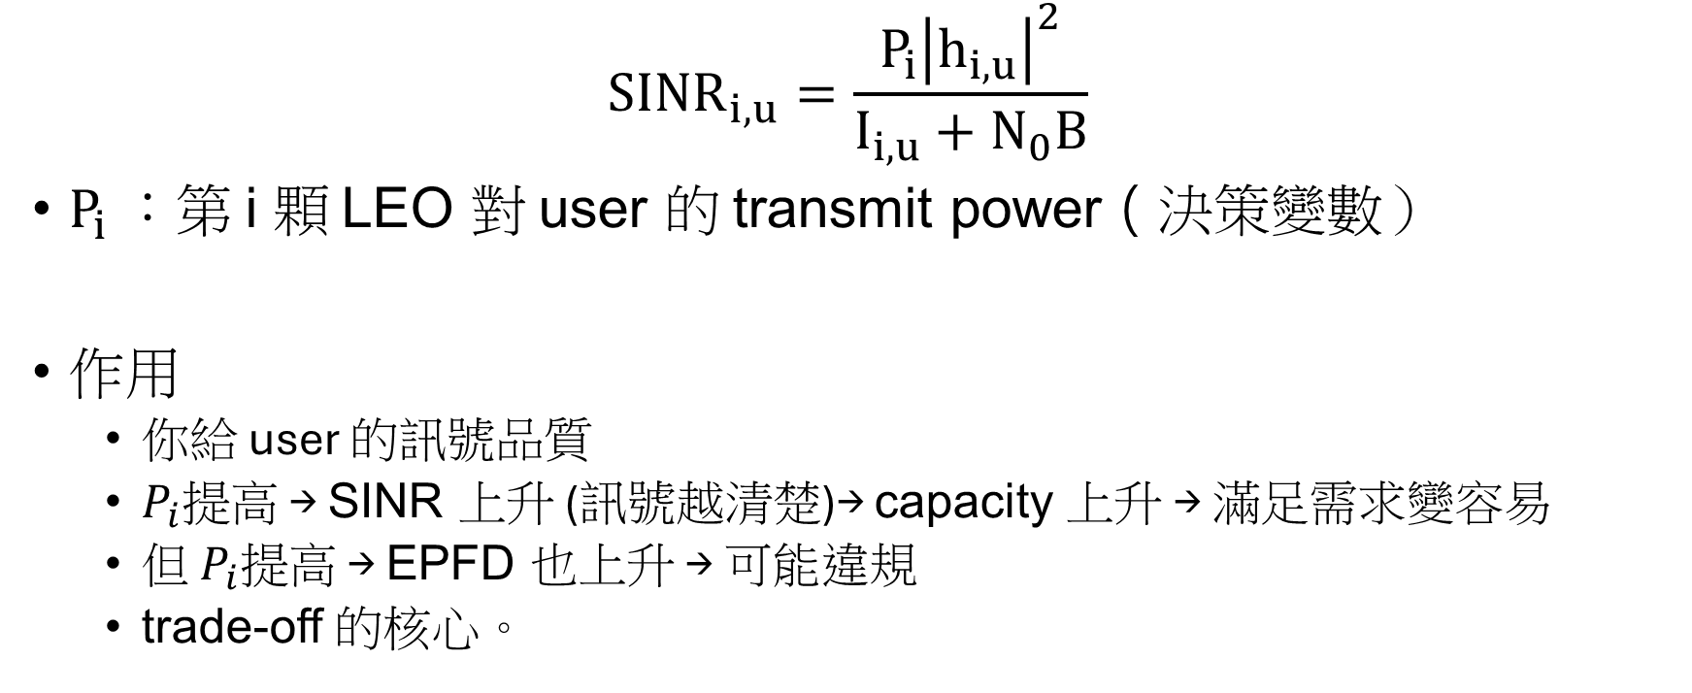
SINR
$${SINR}_{i,u}=\frac{P_{i}{\left|h_{i,u}\right|}^{2}}{I_{i,u}+N_{0}B}$$
$P_{i}$ ：第 i 顆 LEO 對 user 的 transmit power（決策變數）
作用
你給 user 的訊號品質
$P_{i}$提高 → SINR 上升 (訊號越清楚)→ capacity 上升 → 滿足需求變容易
但 $P_{i}$提高 → EPFD 也上升 → 可能違規
trade-off 的核心。

Slide 64
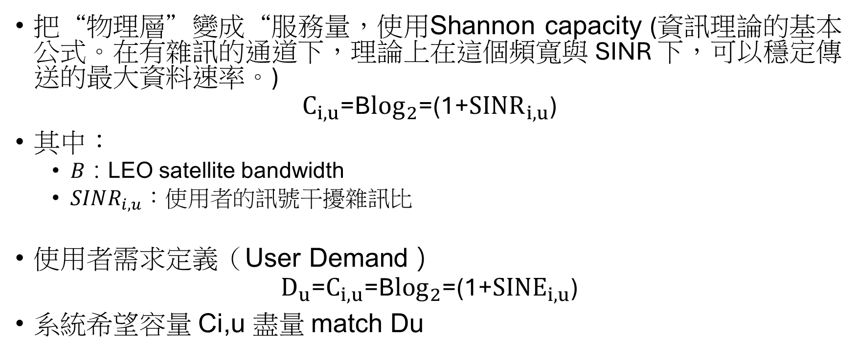
容量定義
把“物理層”變成“服務量，使用Shannon capacity (資訊理論的基本公式。在有雜訊的通道下，理論上在這個頻寬與 SINR 下，可以穩定傳送的最大資料速率。)
$$C_{i,u}\text{​=}\text{B}\log_{2}\text{=}\text{​(}\text{1}\text{+}{SINR}_{i,u}\text{​)}$$
其中：
$B$：LEO satellite bandwidth
$SINR_{i,u}$：使用者的訊號干擾雜訊比
使用者需求定義（User Demand）
$$D_{u}\text{​=}C_{i,u}\text{​=}\text{B}\log_{2}\text{=}\text{​(}\text{1}\text{+}{SINE}_{i,u}\text{​)}$$
系統希望容量 Ci,u 盡量 match Du

Slide 65
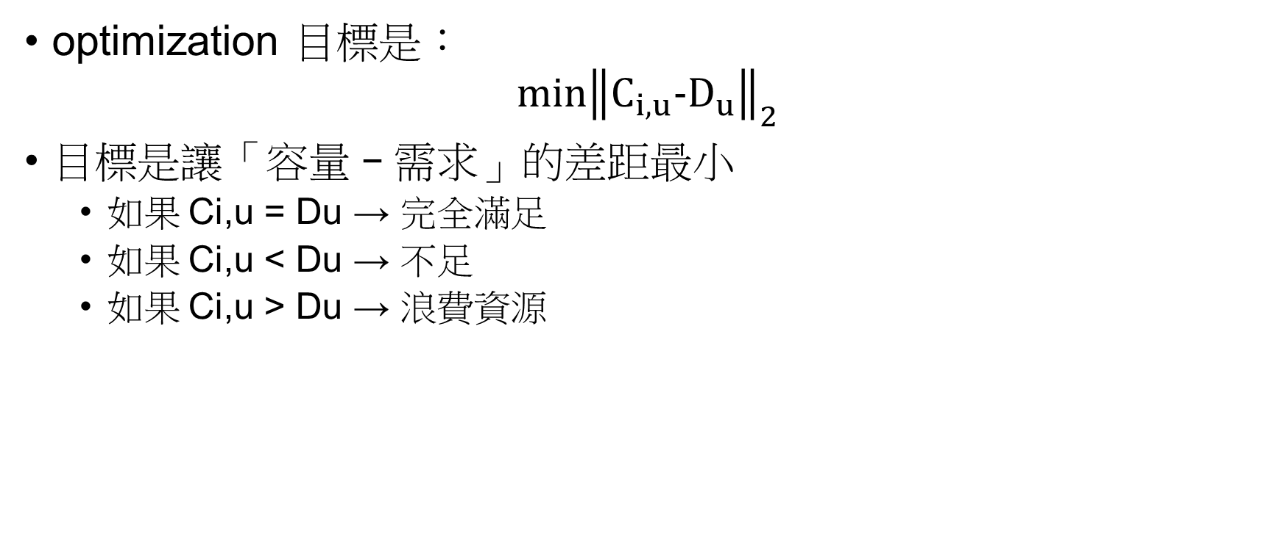
Demand-Capacity Mismatch 最小化
optimization 目標是：
$${min\left\|C_{i,u}−D_{u}\right\|}_{2}$$
目標是讓「容量 − 需求」的差距最小
如果 Ci,u = Du → 完全滿足
如果 Ci,u < Du → 不足
如果 Ci,u > Du → 浪費資源

Slide 66

Simulation 中的 Satisfaction Percentage
定義：
$$Demand Satisfaction(\%)=\frac{AllocatedCapacity}{Demand}×100\%$$
也就是:
$$S_{i,u}=\frac{C_{i,u}}{D_{u}}$$

Slide 67
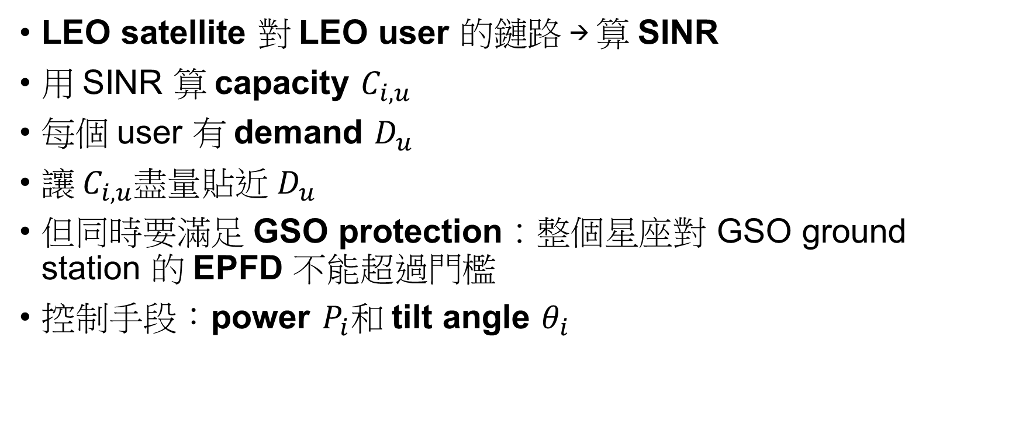
LEO satellite 對 LEO user 的鏈路 → 算 SINR
用 SINR 算 capacity $C_{i,u}$
每個 user 有 demand $D_{u}$
讓 $C_{i,u}$盡量貼近 $D_{u}$
但同時要滿足 GSO protection：整個星座對 GSO ground station 的 EPFD 不能超過門檻
控制手段：power $P_{i}$和 tilt angle $θ_{i}$

Slide 68
遇到問題
每顆衛星本身的下傳資料量固定有限，當衛星去做代傳時，萬一在多user的情境下:
代傳的這顆衛星本身已經服務多個user，再加上新的user，此時雖然不用為了EPFD去降功率，但在有限的資料量分配更多的user，滿足率不一定會變好

Slide 69
解決方法
A:只允許不影響原先衛星下使用者的容量需求，再去做代傳動作
缺點:再多user的情境下，扔無法改善，但在大部分一般情況下就可有效改善
優點:不須更動太多公式，只需完善後續ISL代傳的公式
B:改成16Beam+power+tilt，並且critical可以把滿足率較低的一些user去做代傳就好，並且省下的功率可以給其他user使整體滿足率增加
缺點:要更改成16Beam公式
優點:效果會在更好
但上述兩種都是trade of，再多user和需求量高的時候扔需要把功率降很低或關掉

Slide 70
2/25

Slide 71
Joint Resource Management and Load Balancing in Multi-Satellite Beam Hopping With Interference Suppression: An Energy Minimization Perspective IEEE Transactions 2026
這篇考慮的點:
流量是隨機的，每個 cell 的需求不是固定的
系統資源有限，每個time slot有限制:
Beam 數量有限
功率有限
ISL 會耗能
因為有「隨機流量 + 有限資源」。作者引入queue紀錄衛星還有多少要處理的需求

Slide 72
假設某個 cell 在某顆衛星：
需求提高
Beam數量不夠
兩種選擇：
開更多 beam（但 beam 有上限）
把流量轉給別顆衛星（但 ISL 會耗能）
queue 扮演角色:
當某個 queue 很大時：
系統就會優先幫它分資源
queue 小的地方：
可以暫時不急著服務，省一點能量

Slide 73
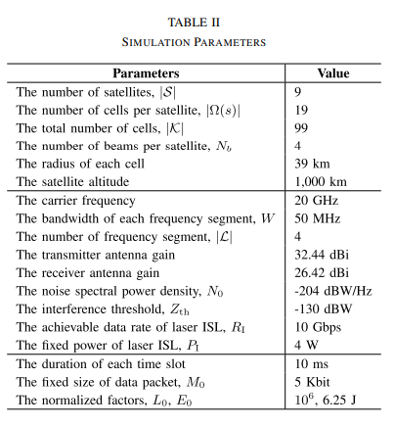
衛星重疊覆蓋cell，當這個cell有服務需求，有覆蓋這個cell的衛星就能，beamhopping指向他
每一顆衛星對每一個 cell 都有一條 queue，代表這顆衛星目前還沒幫該 cell 傳完的資料量。
step1:某些 cell 產生新需求，這些資料會被放進「某顆衛星的 queue
Step2:如果某顆衛星某 cell queue 很大：
選擇自己傳
或把部分資料透過 ISL 轉給別顆衛星

Slide 74
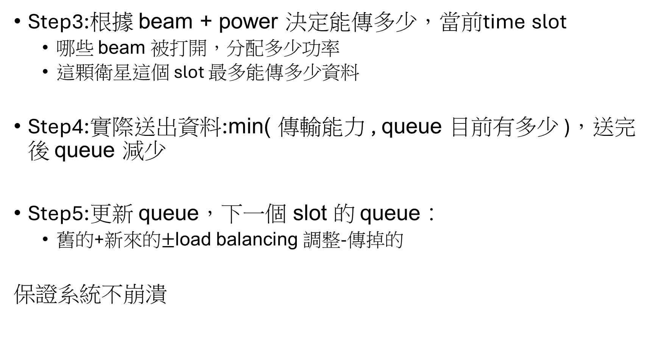
Step3:根據 beam + power 決定能傳多少，當前time slot
哪些 beam 被打開，分配多少功率
這顆衛星這個 slot 最多能傳多少資料
Step4:實際送出資料:min( 傳輸能力 , queue 目前有多少 )，送完後 queue 減少
Step5:更新 queue，下一個 slot 的 queue：
舊的+新來的$±$load balancing 調整-傳掉的
保證系統不崩潰

Slide 75
ITU規範其他看法
目前業者還是會遵守
指出EPFD model過於保守
實驗時，調整epfd limit，看下降門檻後的效能變化

Slide 76
這領域還有沒有那些思考方向沒涵蓋到的，目前問題比較窄可以，但涵蓋面搆不構
不同頻段這個問題是不是也一樣，不同場景遭遇的困難是否一樣
Beam對地面footprint 是否影響不同

Slide 77
3/17

Slide 78
後續進度
先寫完System model 和 Problem Formulation
定義好三個連續覆蓋的衛星要如何去做代傳平衡
再去完成Evaluation

Slide 79
Evaluation 結果
Ours vs baseline
ablation study
without seamless coverage
without ISL
full model
leo在緯度-1到1中的使用者滿足率變化
比較 不同GS緯度下，leo造成的EPFD 分布怎麼變化。
在不同method下，EPFD 超過某個值的機率 / 時間比例是多少
Epfd limit 放寬依序比較critical sat下的使用者滿足率

Slide 80
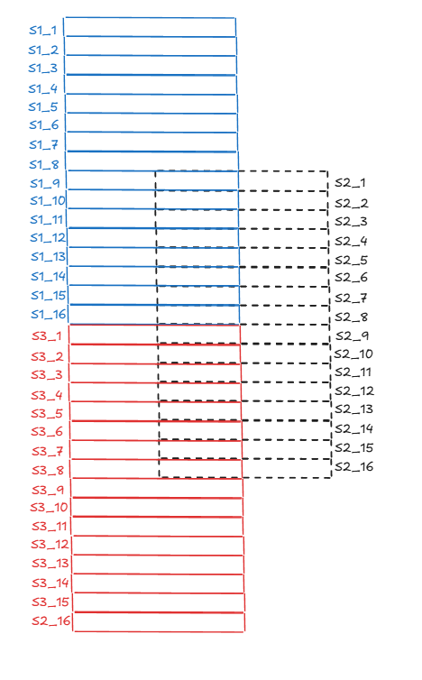

Slide 81
去把之前的模擬統計成excel，並把每個關beam的場景記錄下來，有幾種不同的場景，再去做分析怎樣做是OK的

Slide 82
3/31

Slide 83
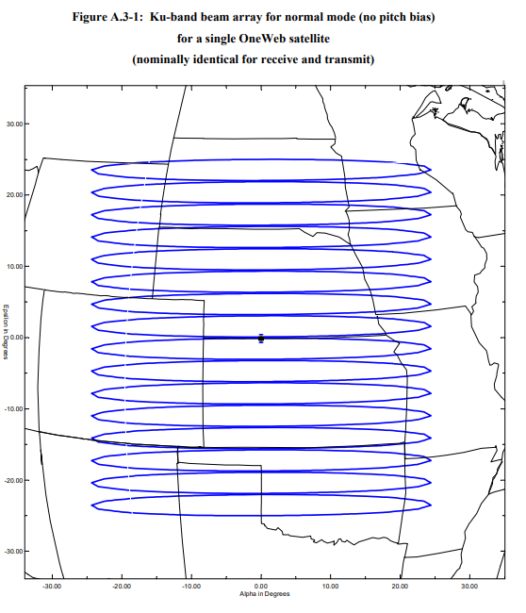
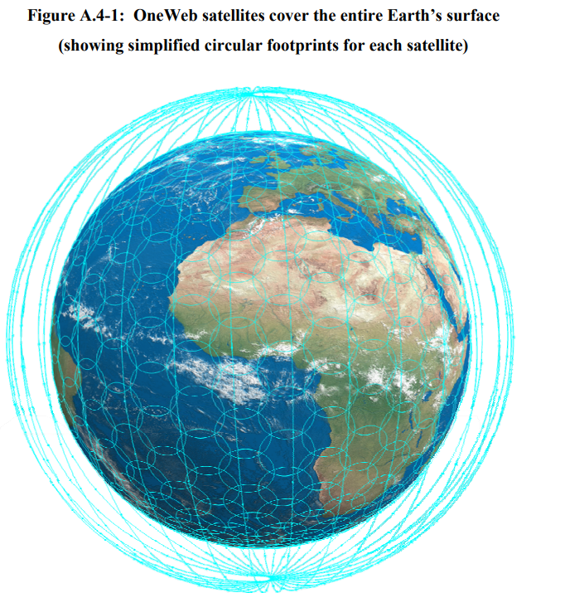

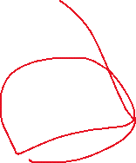

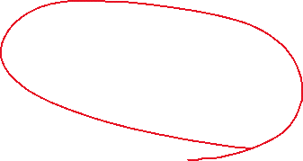


Research on interference avoidance effect of OneWeb satellite constellation‘s progressive pitch strategy
Ku ，右圖為3dB的 beam範圍
tilt+關beam
Joint Power and Tilt Control in Satellite Constellation for NGSO-GSO Interference Mitigation
Ka ，右圖為3dB的 beam範圍
power control+tilt
其他論文
Board band(Ku,Ka)
Beam Hopping技術

Slide 84
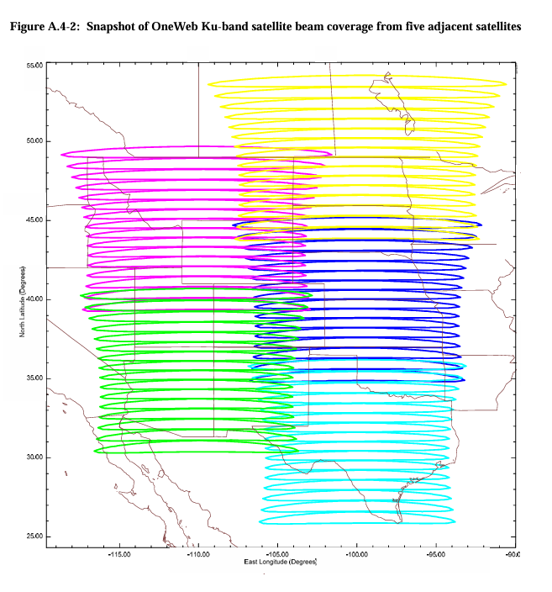
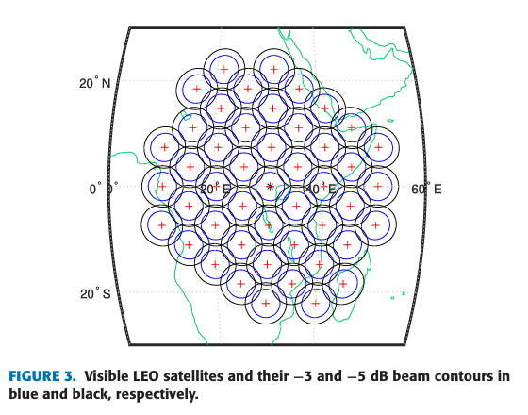








Oneweb在2020對FCC申請的配置
87.9 度18 plane，每軌40顆
覆蓋範圍是-3dB
最終FCC(2021)申請過的配置
87.9 度12 plane，每軌49顆
55度 8 plane，每軌16顆
Joint Power and Tilt Control in Satellite Constellation for NGSO-GSO Interference Mitigation
87.9 度36 plane，每軌49顆

Slide 85
EPFD計算
以 target GSO GS 為基準，計算所有可視 LEO 衛星的 aggregate EPFD
衛星 level (單一beam):
每顆衛星以其總發射功率、對 GS 的發射天線增益、衛星至 GS 距離，以及 GS 接收增益，計算其 EPFD 貢獻。
Beam level:
將單顆衛星細分為 16 個 beams，分別計算每個active beam 對 GS 的干擾貢獻
每個 beam 的貢獻與其發射功率、離軸角、波束方向及路徑損耗有關
同一顆衛星內所有 active beams 先於線性域加總，得到該衛星的總干擾貢獻
再將所有可視衛星的 beam aggregate contribution 加總，得到整體 EPFD

Slide 86
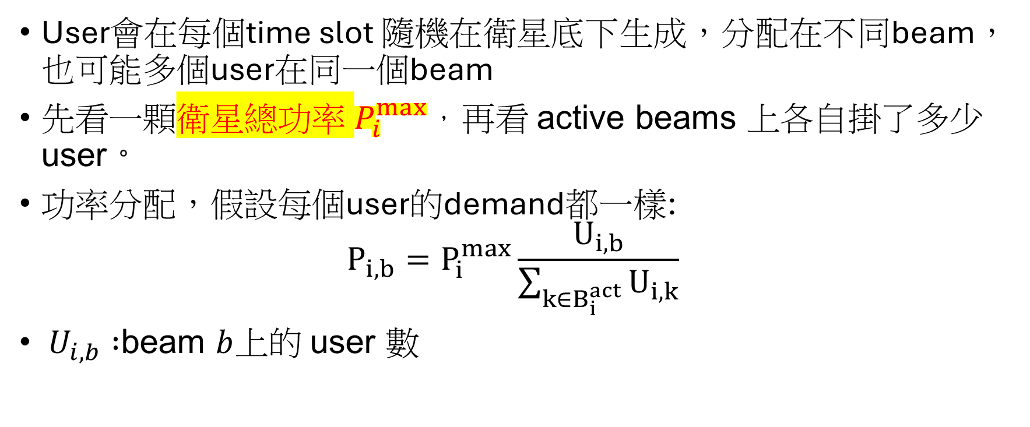
load-aware power split
User會在每個time slot 隨機在衛星底下生成，分配在不同beam，也可能多個user在同一個beam
先看一顆衛星總功率 $P_{i}^{max}$，再看 active beams 上各自掛了多少 user。
功率分配，假設每個user的demand都一樣:
$$P_{i,b}=P_{i}^{max}\frac{U_{i,b}}{\sum_{k{∈B}_{i}^{act}}{U_{i,k}}}$$
$U_{i,b} :$beam $b$上的 user 數

Slide 87
beam之間干擾
frequency reuse : OneWeb 的 Ku-band downlink 會把頻譜(10.7–12.7 GHz)切成 8 個連續 channels，每個 channel 約 250 MHz。每顆衛星有 16 個固定 beams，而且 每個 beam 在某一時刻使用其中 1 個 channel
OneWeb 一顆衛星有 16 個 beams，8 個 channels
16 個 beams 分配 8 種 channel
每個 channel 會被兩個 beams 重複使用
但這兩個 beams 不會排在彼此很近的位置，而是盡量分開，避免互擾
1~8 beam 依序分配8個channel
9~16 beam依序分配8個channel

Slide 88

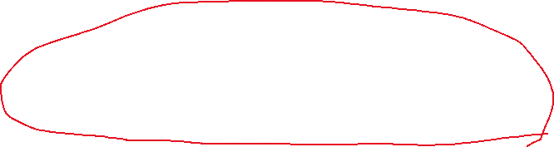

EPFD limit 值
Reference bandwidth: 40 kHz
Reference antenna diameter:60cm
−175.4 dB(W/m²), 0%
−174 dB(W/m²), 90%
−170.8 dB(W/m²), 99%
−165.3 dB(W/m²), 99.73%
−160.4 dB(W/m²), 99.991%
−160 dB(W/m²), 100%

Slide 89
LEO constellation
Parameter | Value
Altitude (Km) | 1200
Orbit plane inclination | 87.9°
Maximum transmit power | 16.8 W per satellite
Maximum antenna gain | 34.33dBi
Downlink frequency | 11.7 GHz
Bandwidth | 250 MHz
Antenna pattern | [22] Aexp(βϕ)
Maximum tilt angle | 10
Approximated antenna gain coefficient, (A) | 4.0×103
Approximated antenna gain coefficient, (B) | −0.0671

Slide 90
GSO satellite
Altitude (Km) | 35785.4
Longitude
Latitude | 0
Downlink frequency | 11.7 GHz
GSO ground station
Minimum elevation angle | 10 deg
Maximum receive gain | 38.1 dBi
Noise temperature | 240 K
Antenna pattern | [24]
LEO user ground station
Maximum receive gain | 40.95 dBi
Noise temperature | 240 K
Antenna pattern | [24]
EPFD
EPFD limit ((dB(W/m^2/1MHz))) | -173.4 [7]
Reference antenna diameter | 60 cm

Slide 91





衛星功率、user demand
功率設為 16 W、user demand 設為 50 Mbps
功率與需求根據 OneWeb 公開資料 與 ITU 規範邏輯 做近似設定
OneWeb 公開文件提到maximum Ku-band downlink EIRP density = −13.4 dBW / 4 kHz
Equivalent Isotropically Radiated Power: 如果有一個理想的全向天線，想在某個方向造成和真實天線一樣強的輻射效果，那它需要多大的發射功率。 也就是 發射功率 + 發射天線增益。用 beam gain 去反推實際功率。
OneWeb 公開資料有提到 user terminal 的 throughput 可到 50 Mbps，因此作為單一 user terminal 的需求假設

Slide 92
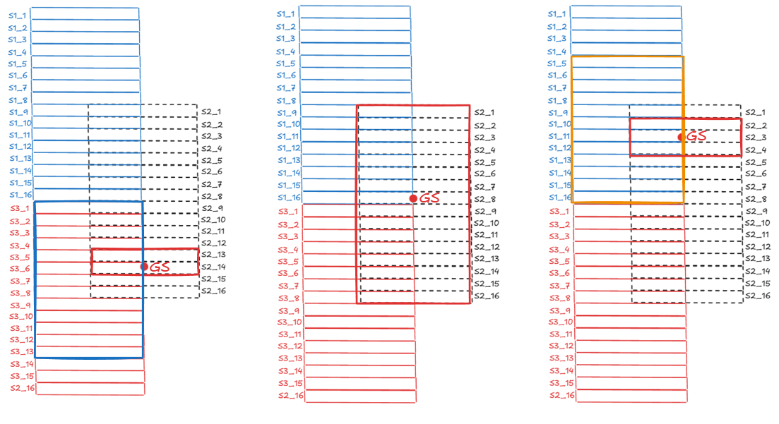
EPFD: -173.4 ，框框為關掉的BEAM

Slide 93
PC 控制
對每個time slot去算每束beam對GS當下的貢獻
若aggregate EPFD 超標，對目前貢獻最大的beam去降功率，因此在這個beam下的user滿足率也跟著下降，降到20%
有兩種情況:
如果這束降到20%但aggregate EPFD還是超標
換下一個最大貢獻beam去降功率
EPFD在limit內的話
那這束就降到剛好讓EPFD合法的功率，並停止

Slide 94
3/31

Slide 95
PC(power control) + Relay
先執行 PC，使 aggregate EPFD 符合限制
再由同軌道的上下鄰近衛星協助接手部分低滿足率 users
Relay 的目的不是單純切換 user
而是在 幾何可服務、資源可承擔、接手後整體更好、且 EPFD 仍合法 的前提下，才接受代傳

Slide 96
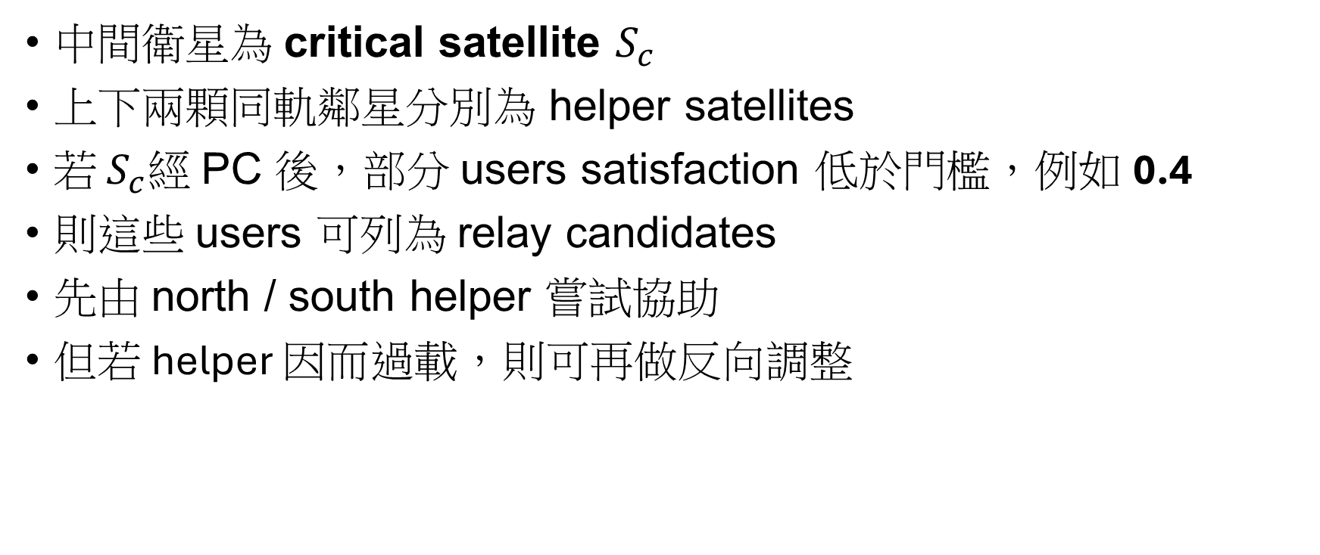
Relay Scenario
中間衛星為 critical satellite $S_{c}$
上下兩顆同軌鄰星分別為 helper satellites
若 $S_{c}$經 PC 後，部分 users satisfaction 低於門檻，例如 0.4
則這些 users 可列為 relay candidates
先由 north / south helper 嘗試協助
但若 helper 因而過載，則可再做反向調整

Slide 97

Power Budget After PC
PC 完成後，不再讓每顆衛星都直接用滿 16.8 W，而是定義：
$${\overline{P}}_{i}=\sum_{b∈B_{i}^{act}}{P_{i,b}^{PC}}$$
$P_{i,b}^{PC}$ ：PC 後 beam $b$的實際保留功率
${\overline{P}}_{i}$ ：relay 階段該衛星可重新分配的總功率預算

Slide 98

Relay After Reassociation
若 user $u$從 source satellite $S_{c}$的 beam $b_{s}$， 轉到 helper satellite $S_{h}$的 beam $b_{t}$，則：
$$U_{c,b_{s}}^{′}=U_{c,b_{s}}−1$$
$$U_{h,b_{t}}^{′}=U_{h,b_{t}}+1$$
其他 beam 的 user 數保持不變。
下禮拜做一頁，把所有變數去集中定義好

Slide 99
Bidirectional Load-Balanced Relay
為避免 helper 因單向接手過多 users 而成為新的 bottleneck
先讓 helper 協助 source 的 distressed users
若 helper 負擔過重
則允許 source(critical) 中仍具服務能力的 beam，反向接手 helper 原本的一部分 users
使三顆相鄰衛星之間的 user 負載更平衡

Slide 100
Bidirectional Reassociation Logic
source 先把低滿足率 users 轉給 north / south helper
若 helper 因接手後負擔過重
再從 helper 中挑選可由 source 接手的 users
做反向 reassociation
直到整體 satisfaction 提升且 EPFD 仍合法

Slide 101

Relay-Aware Power Reallocation
對 source 與 helper ，重新執行 load-aware power split
$$P_{i,b}^{′}={\overline{P}}_{i}\frac{U_{i,b}^{′}}{\sum_{k{∈B}_{i}^{{act}^{′}}}{U_{i,k}^{′}}}, i∈\left\{c,h\right\}$$
${\overline{P}}_{i}$：PC 後可用總功率預算
$U_{i,b}^{′}$ ：更新後 beam user 數
$B_{i}^{{act}^{′}}$：relay 後仍有 user 的 active beams

Slide 102

Satisfaction Recalculation
完成 relay 後，依更新後的 serving relationship 重新計算其滿足率
Objective Function: 採用整體 satisfaction 總和作為目標：
$$J=\sum_{u∈U}{s_{u}}$$
relay只有在整體 satisfaction 真的更好時才接受
可避免 helper satellite 接手後讓更多 users 變差

Slide 103

Relay Acceptance Conditions
helper satellite 的某 beam 可覆蓋到該 user
該 user relay 後 satisfaction 變高
$$s_{u}^{trial}>s_{u}^{current}$$
系統整體 satisfaction objective 變高
$$J^{trial}>J^{current}$$
aggregate EPFD 仍符合限制
$${EPFD}_{agg}^{trial}≤{EPFD}_{limit}$$

Slide 104
Complete PC + Bidirectional Relay Flow
Phase 1：Initial association and power split
生成 users
Phase 2：PC
若 EPFD 超標則逐步壓低高貢獻 beam 功率 ， 直到合法
Phase 3：One-way relay trial
source 將 distressed users 嘗試轉交給 north / south helper
Phase 4：Bidirectional balancing
若 helper 接手過多導致整體 satisfaction 未提升
則允許 helper 的部分 users 反向轉給 source
Phase 5：Acceptance check
僅在整體更好且合法時才接受

Slide 105


Slide 106
下禮拜做一頁，把所有變數去集中定義好
把公式定義好
找其他不同主題的論文，load balancing裡面的方法看是不是跟我的方法太像，或著我的方法有甚麼地方可以改得更好

Slide 107
4/14

Slide 108
Load-Balanced Collaborative Offloading for LEO Satellite Networks IEEE INTERNET OF THINGS JOURNAL 2023
LEO 衛星網路中，因為拓撲動態變化、地面站接觸時間有限、各衛星資料量不均，導致下載衛星負載失衡與星間鏈路擁塞。
能連到地面站的衛星，下載窗口有限，但手上的資料量不一定夠
不能連到地面站的衛星，資料只能先堆著，要等之後有機會再下載。
衛星透過星間鏈路協同卸載資料，充分利用下載窗口，達到 負載平衡 + 提升下載吞吐量。

Slide 109

Fig. 5 ，決定哪些是可以downloading satellites
哪些衛星在什麼時間段可以看見 ES
如果某段時間有多顆衛星同時可以接觸 ES，作者假設把這段下載時間 平均分配 給它們
Fig. 6，統計每顆 downloading satellite 在那個時間片可有哪些 neighboring satellites 能幫忙
不同 time slot 中，哪些衛星彼此有 ISL 連線

Slide 110
並且在去用演算法1計算:
考慮每顆downloading satellite的負載，和neighboring satellite 到它的可達 rate
去求出每顆鄰近衛星該接到哪顆下載衛星
在演算法1計算完，association決定之後
根據每顆下載衛星剩餘能力，讓鄰居衛星把資料按比例 offload 過去
達到較公平的 traffic distribution，並盡量把 ES 接觸時間用滿

Slide 111
不同點
場景問題不同
方法形式框架上接近，但在觸發條件、優化目標與服務意義上

Slide 112
4/15

Slide 113
EPFD-aware user rescue scheduling
重點不是做relay這個動作
規畫每個time slot 到底要救哪些 user、由誰救、救到什麼程度，焦點放在排程上
distressed users 不可能全部都救
helper 資源有限
有些 user 比較值得優先救，有些user就他代價太高(雖然慘)
提出Candidate Relay Set Selection
先把所有可能的轉接候選都列出來，再從中挑一組最值得做的，不是逐一對user處理。

Slide 114

方法
Step 1：對每個 user 建立 feasible helper-beam set
$$ℱ\left(u\right)=\left\{\left(h , b\right)∣\left(h , b\right) \text{covers} u\right\}$$
Step 2：對每個候選 $\left(h , b\right)∈ℱ\left(u\right)$算分數
$$\text{Score}\left(u , h , b\right)=w_{1}ΔS_{u}^{+}−w_{2}ΔL_{h,b}−w_{3}A_{h,b}−w_{4}ΔI_{h,b}$$
其中：
$ΔS_{u}^{+}$：轉到這個 helper beam 後，user 滿足率改善多少
$ΔL_{h,b}$：這個 beam 額外負載增加多少
$A_{h,b}$：若原本 inactive，啟用該 beam 的成本
$ΔI_{h,b}$：額外風險或額外資源代價

Slide 115

方法
Step 3：只選唯一最佳候選
$$\left(h^{⋆} , b^{⋆}\right)=\arg{\underset{\left(h , b\right)∈ℱ\left(u\right)}{\max{}}}\text{Score}\left(u , h , b\right)$$
且只有當：
$$\text{Score}\left(u , h^{⋆} , b^{⋆}\right)>0$$
才允許 rescue。

Slide 116
Beam-Activation-Aware Rescue Assignment

Slide 117
改善的地方
決定救多少的滿足率
捕到一個acceptable level，像是0.6或0.7
跟一般relay作法貢獻:
不是每個 distressed user 都用同樣方式處理，而是有優先順序。
因為 helper 不一定夠，所以要把資源用在「最值得救的人」。
從 relay 變成 decision policy

Slide 118
4/21

Slide 119
Motivation
Beam power suppression 會直接降低 beam 內 users 的 SINR、rate 與 satisfaction
一般方法通常先做 power control，再對受影響 users 執行 relay / reassociation
此類 reactive 機制的問題在於：
users 往往已經先受到明顯服務損失
relay 決策只在事後補救，缺乏前瞻性
未考慮不同 beams 對 GS 帶來的干擾代價差異

Slide 120
Problem Statement
現有作法採用兩階段流程
EPFD所造成的 power control
post-PC relay / reassociation
但此流程存在限制：
等到 user satisfaction 已下降才補救
決策依據不足，僅依據
當前是否違法，去壓功率
當前使用者滿足率低於多少去遷移

Slide 121
Problem Statement
本研究希望回答
在 EPFD 約束下，如何提前識別 future high-risk beams / users， 並聯合決定 service migration 與 power adaptation， 以提升整體 user satisfaction？

Slide 122
核心想法
Predictive Shadow-Price Guided Beam-Level Service Shedding
方法的核心不是在 user 已經惡化後再做補救，而是為：
先預測 future high-risk beams / users
再從 beam 層級決定應卸載多少服務量
最後才對被選中的 users 決定 migration target

Slide 123
核心設計
Predictive Geometry-Aware Risk Estimation
利用 LEO–GSO 幾何在短期內可預測的特性
提前識別：
future EPFD high-risk beams
future distressed users
Beam-Level Service Shedding
不先從 individual user 出發
而是先從 future risky beams 出發
決定：
哪個 beam 最該減壓
該卸載多少 users

Slide 124
核心設計
Shadow-Price Guided Joint Decision
將 beam-level EPFD contribution 轉換為 beam 的干擾代價（shadow price）
migration 與 power adaptation

Slide 125

Predictive Geometry-Aware Risk Estimation
Short-Horizon Prediction，在每個當前 time slot $t$，建立預測視窗：
$$𝒯_{H}\left(t\right)=\left\{t , t+1 , ... , t+H\right\}$$
其中：
$H$：prediction horizon
在 horizon 內，系統預測：
各 satellites 與 GS 的相對幾何
各 beams 對 GS 的 EPFD contributions
users 對 source / helper beams 的 coverage feasibility
users 未來可能的 satisfaction 變化
目的
提前知道哪個beam快出事
不等 EPFD 已經越過上限才行動

Slide 126

Beam Future EPFD Risk
對 beam $\left(s , b\right)$，定義其 future EPFD risk 為：
$$R_{s,b}^{EPFD}\left(t\right)=\sum_{τ=t}^{t+H}{w_{τ−t}}E_{s,b}\left(τ\right)$$
其中：
$E_{s,b}\left(τ\right)$：beam $\left(s , b\right)$在未來時槽 $τ$對 protected GS 的 EPFD contribution
$w_{τ−t}$：時間權重，越接近當前時槽權重越高
意義
若某 beam 在未來幾個 time slots 對 GS 持續高敏感，則其 risk 會高
表示該 beam 不應長時間維持高服務負擔

Slide 127

線性遞減權重
例如 $H=3$時可設：
$$w_{0}=0.4, w_{1}=0.3, w_{2}=0.2, w_{3}=0.1$$
一般形式可寫成：
$$w_{h}=\frac{H+1−h}{\sum_{k=0}^{H}{(}\left.H+1−k\right)}, h=0,1,…,H$$
意思
現在最重要
下一格次之
越遠較不重要

Slide 128

User Future Distress Risk
對 user $u$，定義其 future distress risk 為： 60% 30%
$$R_{u}^{dist}\left(t\right)=\sum_{τ=t}^{t+H}{w_{τ−t}}\max\left(0 , S_{th}−{\hat{S}}_{u}\left(τ\right)\right)$$
其中：
$S_{th}$：distressed threshold
${\hat{S}}_{u}\left(τ\right)$：user $u$在未來時槽 $τ$的預測 satisfaction
目的
若 user 在未來很可能因 source beam 被壓功率而掉出門檻，則其 distress risk 高
代表應優先考慮將其提前遷移

Slide 129

Future Coverage Stability(要考慮，查一下其他論文是否有這種想法)
對 user $u$與 candidate beam $\left(s , b\right)$，定義其短期可持續覆蓋程度：
$$O_{u,s,b}^{cov}\left(t\right)=\sum_{τ=t}^{t+H}{w_{τ−t}} 1\left(u∈𝒞_{s,b}\left(τ\right)\right)$$
其中：
$𝒞_{s,b}\left(τ\right)$： 衛星 $s$的 beam $b$的地面覆蓋區域
目的
不只看現在能不能覆蓋
還看未來幾個 time slots 是否持續覆蓋
好處
提高 migration 的穩定性

Slide 130

Beam-level Service Shedding beam distress score
對 critical satellite 上每個 beam $\left(s_{c} , b\right)$，定義：
$$D_{s_{c},b}\left(t\right)=ξ_{1}R_{s_{c},b}^{EPFD}\left(t\right)+ξ_{2}{\overset{‾}{R}}_{s_{c},b}^{dist}\left(t\right)$$
其中：
beam 內平均 distress risk
$${\overset{‾}{R}}_{s_{c},b}^{dist}\left(t\right)=\frac{1}{N_{s_{c},b}\left(t\right)}\sum_{u∈𝒰_{s_{c},b}\left(t\right)}{R_{u}^{dist}}\left(t\right)$$
beam 內平均 relay opportunity
$${\overset{‾}{O}}_{s_{c},b}^{relay}\left(t\right)=\frac{1}{N_{s_{c},b}\left(t\right)}\sum_{u∈𝒰_{s_{c},b}\left(t\right)}{\underset{\left(s^{′} , b^{′}\right)∈ℬ_{u}^{cand}∖\left(s_{c} , b\right)}{\max{}}}O_{u,s^{′},b^{′}}^{cov}\left(t\right)$$

Slide 131

Risky Beam Set and Selection Rule
定義高風險 beam 集合：
$$ℬ_{risk}\left(t\right)=\left\{b∈ℬ_{s_{c}}^{act}\left(t\right)∣D_{s_{c},b}\left(t\right)≥D_{th}\right\}$$
其中 $D_{th}$為 beam distress threshold
在每一次 iteration 中，只選擇：
$$b^{∗}\left(t\right)=\arg{\underset{b∈ℬ_{risk}\left(t\right)}{\max{}}}D_{s_{c},b}\left(t\right)$$
意義
不一次同時處理所有 risky beams
每輪只處理 當前最危險的一個 beam

Slide 132

Adaptive Relay Amount beam 內 Predictive Migration Priority
對 source-side user $u$，定義 migration priority：
$$M_{u}^{\left(b\right)}\left(t\right)=α_{1}R_{u}^{dist}\left(t\right)+α_{2}R_{s_{c},b}^{EPFD}\left(t\right)+α_{3}\underset{\left(s^{′} , b^{′}\right)∈ℬ_{u}^{cand}∖\left(s_{c} , b\right)}{\max{}}O_{u,s^{′},b^{′}}^{cov}\left(t\right)$$
其中：
$R_{u}^{dist}\left(t\right)$：user 未來變 distressed 的風險
$R_{s_{c},b\left(u\right)}^{EPFD}\left(t\right)$：目前 serving beam 的未來 EPFD 風險
$O_{u,s,b}^{cov}\left(t\right)$：candidate helper beam 的未來覆蓋穩定性
將 beam 內 users 依 $M_{u}^{\left(b\right)}\left(t\right)$遞減排序：
$$u_{\left(1\right)},u_{\left(2\right)},…,u_{\left(N_{s_{c},b}\left(t\right)\right)}$$

Slide 133

relay amount decision
對於 beam $\left(s_{c} , b\right)$，考慮所有可能卸載數量：
$$m∈\left\{0 , 1 , 2 , … , N_{s_{c},b}\left(t\right)\right\}$$
對每個 $m$，定義卸載集合：
$$𝒰_{s_{c},b}^{off}\left(m , t\right)=\left\{u_{\left(1\right)} , u_{\left(2\right)} , … , u_{\left(m\right)}\right\}$$
保留集合：
$$𝒰_{s_{c},b}^{ret}\left(m , t\right)=𝒰_{s_{c},b}\left(t\right)∖𝒰_{s_{c},b}^{off}\left(m , t\right)$$

Slide 134

評估每個 relay amount 的系統效益
對每個 $m$，建立 beam-level shedding trial，計算：
$$Φ_{s_{c},b}\left(m , t\right)=Δ(\sum_{u∈𝒰\left(t\right)}{S_{u}}\left(t\right))+ψ_{1}ΔR_{s_{c},b}^{EPFD}\left(t\right)−ψ_{2}ΔL_{helper}\left(t\right)$$
其中：
$Δ\sum_{u}{S_{u}}\left(t\right)$：整體 satisfaction 改善量
$ΔR_{s_{c},b}^{EPFD}\left(t\right)$：該 beam 的未來風險降低量
$ΔL_{helper}\left(t\right)$：helper 負擔增加量

Slide 135

評估每個 relay amount 的系統效益
然後選：
$$m_{s_{c},b}^{∗}\left(t\right)=\arg{\underset{m∈\left\{0 , … , N_{s_{c},b}\left(t\right)\right\}}{\max{}}}Φ_{s_{c},b}\left(m , t\right)$$
subject to：
EPFD legality
helper feasibility
如果 $m_{s_{c},b}^{∗}\left(t\right)$已決定，那麼：
$$𝒰_{s_{c},b}^{off}\left(t\right)=𝒰_{s_{c},b}^{off}\left(m_{s_{c},b}^{∗} , t\right)$$

Slide 136

Beam-Level Predictive Shadow Price
首先定義 beam 的即時 shadow price：
$$λ_{s,b}\left(t\right)=\frac{E_{s,b}\left(t\right)}{E_{lim}}$$
再結合 future risk，定義 predictive shadow price：
$${\overset{_}{λ}}_{s,b}\left(t\right)=β_{1}λ_{s,b}\left(t\right)+β_{2}R_{s,b}^{EPFD}\left(t\right)$$
解釋
shadow price 就是 beam 的「干擾成本」
beam 對 GS 越敏感，shadow price 越高
現在危險、未來也危險的 beam，價格最高
為什麼需要它
migration 不能只看哪邊訊號好
還要看把服務留在某 beam 上的法規代價是否過高

Slide 137

Shadow-Price Guided Candidate Utility
對每個 $u∈𝒰_{s_{c},b}^{off}\left(t\right)$做 candidate beam selection。其 utility 定義為：
$U_{u,s,b}\left(t\right)=η_{1}{\hat{S}}_{u,s,b}\left(t\right)+η_{2}O_{u,s,b}^{cov}\left(t\right)−η_{3}{\overset{ˉ}{λ}}_{s,b}\left(t\right)−η_{4}L_{u,s,b}^{inc}\left(t\right)$
其中：
${\hat{S}}_{u,s,b}\left(t\right)$：搬過去後的預測 satisfaction
$O_{u,s,b}^{cov}\left(t\right)$：未來 coverage stability
${\overset{_}{λ}}_{s,b}\left(t\right)$：candidate beam 的干擾成本
$L_{s,b}^{inc}\left(t\right)$：新增負載代價
決策原則
選擇 utility 最大的 target beam：
$$\left(s^{∗} , b^{∗}\right)=\arg{\underset{\left(s , b\right)∈ℬ_{u}^{cand}}{\max{}}}U_{u,s,b}\left(t\right)$$

Slide 138

load penalty
$$L_{u,s,b}^{inc}\left(t\right)=\frac{1}{N_{s,b}\left(t\right)}\sum_{k∈𝒰_{s,b}\left(t\right)}{\left(S_{k}^{old}\left(t\right)−S_{k}^{new}\left(t\right)\right)}$$
其中：
$N_{s,b}\left(t\right)$ : beam $\left(s , b\right)$上目前服務的 user 數量
$S_{k}^{old}\left(t\right)$：user $u$加進來前，beam 上原 user $k$的 satisfaction
$S_{k}^{new}\left(t\right)$：user $u$加進來後，原 user $k$的 satisfaction
這個 beam 接手新 user 之後，對原本已在 beam 上的 users 造成多少平均損失

Slide 139

Price-Aware Local Power Adaptation
在 migration 被接受後，對受影響衛星執行 beam power 重新分配：
$$P_{s,b}\left(t\right)=\min\left\{P_{s,b}^{max{}} , \frac{ω_{s,b}\left(t\right)}{1+K{\overset{_}{λ}}_{s,b}\left(t\right)}⋅\frac{P_{s}^{max{}}}{\sum_{j∈ℬ_{s}}{\frac{ω_{s,j}\left(t\right)}{1+κ{\overset{_}{λ}}_{s,j}\left(t\right)}}}\right\}$$
$$ω_{s,b}\left(t\right)=\sum_{u∈𝒰_{s,b}\left(t\right)}{D_{u}}$$
其中：
$ω_{s,b}\left(t\right)$：beam load weight
${\overset{_}{λ}}_{s,b}\left(t\right)$：predictive shadow price
這個式子的意義
負載高的 beam 應分到較多功率
但干擾成本高的 beam 不應再拿太多功率

Slide 140

Migration Acceptance Conditions
任一 preemptive migration trial 僅在同時滿足下列條件時接受：
1. global satisfaction improvement
$\sum_{u}{S_{u}^{new}}\left(t\right)>\sum_{u}{S_{u}^{old}}\left(t\right)$.
2. beam risk reduction
$$R_{s_{c},b}^{EPFD,new}\left(t\right)<R_{s_{c},b}^{EPFD,old}\left(t\right)$$
3. EPFD legality
$$E_{agg}^{new}\left(t\right)≤E_{lim}$$
目的
這個 beam-level shedding 確實讓高風險 beam 減壓
整體系統有變好
還沒有違法

Slide 141
相較於一般作法的差異
一般方法
先 power control
再 distressed-user recovery
user已經受到影響才事後補救
本文方法
先預測未來高風險 beams / users
提前進行 migration
再執行 price-aware power adaptation
事前盡可能補救會受影響的user

Slide 142
公開文件參數跑下來
Epfd 把功率下降
User 25MBps

Slide 143
4/28

Slide 144
Limitations
helper satellites 來吸收 critical satellite 卸載出的服務量。
Users 數量一多，會在短時間內同時湧向 north / south helpers，造成 helper congestion。
雖可優先救援部分users，但剩餘無法被 helper 接收的 users 仍需留在 source

Slide 145
想法
source 上較安全的 beams 反向承接一部分 helper users
先釋放 helper capacity
再由 helper 接手 source 高風險 users
達到
降低 helper congestion
減少仍留在高風險 source beams 的 users 數量

Slide 146
Safe-Beam Assisted Helper Relief
Step 1
在 source 衛星上，找出相對安全的 beams集合 也就是：
對 GS 風險較低
目前仍有剩餘承載能力
可以接手額外 users 的 source beams
Step 2
在 north / south helper 目前已服務的 users 集合中，找出：
可被 source 安全 beams 接手的 users

Slide 147
Safe-Beam Assisted Helper Relief
Step 3
對這些 helper-side users 排序，可以看：
不會讓 source-safe beams 變危險
轉回 source-safe beam 後的服務品質效益
該 user 若移走，可釋放的 helper 資源
Step 4
依照前面算出來分數由大到小排序後，選出一組relief set
使得釋放容量接近容量缺口(source user要 relay的容量 - helper剩餘容量)
Step 5
更新 helper 剩餘容量
helper 被騰出新空間後
再重新檢查能不能接 source 高風險 beam 的待卸載 users

Slide 148
演算法流程
Stage 0：建立當前系統狀態
Stage 1：建立短期預測視窗
哪些 beams 未來會變危險
哪些 users 未來可能因 source beam 被壓功率而變差
Stage 2：先對每個 source beam 算 beam distress score，是否有 risky beam
哪些 beam 未來 EPFD 風險最高
哪些 beam 內 users 整體最容易受害
哪些 beam 最值得先卸載

Slide 149
演算法流程
Stage 3： candidate offloading pool
該高風險 beam 上所有 users，先全部視為潛在待卸載對象
對 pool 中每個 user 建立 helper candidate possibilities
North helper / south helper 分別可接那些
Stage 4： helper capacity check
計算 north helper 與 south helper 當前剩餘承載能力
Decision A：helper capacity 是否足以直接承接整個 candidate pool？
Case A1：足夠
進入 Stage 6
Case A2：不足
Stage 5：Safe-Beam Assisted Helper Relief

Slide 150
演算法流程
Stage 5： Safe-Beam Assisted Helper Relief
幫 helper 騰出容量後
Decision B：helper capacity 是否已足夠？
Case B1：足夠
進入 Stage 6
Case B2：仍然不足
對 candidate offloading pool 做 user subset selection
根據 helpers 的最終容量
從整個 candidate pool 中選出：
最大可承接 且 最值得被搬的 user subset

Slide 151
演算法流程
Stage 6：target beam selection
對於本輪最終被允許卸載的 users，建立其 helper-side candidate beam set
對每個 candidate beam 計算 utility
搬過去後的預測 satisfaction
beam 的干擾代價
選出最佳 target helper beam
Stage 7：執行雙向服務責任交換 trial
source-safe beams 接手部分 helper 原有 users
helper 接手 source 高風險 beam 上的 users

Slide 152
演算法流程
Stage 8：local price-aware power adaptation：
更新 source / north helper / south helper 的 beam loading
重新分配受影響 beams 的功率，依新的：
predictive shadow price(會不會很傷 EPFD或未來便危險) 做 local power adaptation
Stage 9：acceptance check
整體 satisfaction 提升
原本 high-risk beam 的風險下降
aggregate EPFD 合法
helper 接手 source users 後，仍在可承受範圍內

Slide 153
演算法流程
Stage 10：state update and recomputation
若 trial 被接受
重新計算 critical satellite 所有 active beams 的 distress scores
若仍存在高於門檻的 risky beam
回到 Stage 3
Stage 11：stopping conditions
沒有剩餘高於門檻的 risky beam
再進一步的 relay 已無法提升整體目標
即使做了 helper relief，system 仍無足夠 capacity 再改善

Slide 154
5/5

Slide 155
場景
2022
87.9, 12planes, 49sats/plane
55, 8planes, 16sats/plane
最新tle 和 satellitemap.space只有
87.9, 12planes, 54sats/plane
Airbus / Eutelsat衛星新聞說2026 oneweb新的衛星主要是為了逐步替換早期壽命到期的衛星

Slide 156
















場景
87.9, 12planes, 49sats/plane
-3 dB main footprint
1140 km×1140 km
Ku-band user terminal 與 OneWeb satellite 連線時，最低操作仰角可設為 45°
1888 km×1888 km
lower-gain loss

Slide 157
場景
區域 | 範圍 | 對應範圍大小 | Beam loss 設定 | 意義
Center core | 0–285 km | 約 570 km × 570 km | 0–1 dB | 靠近 beam/footprint 中心，鏈路最好
Main inner | 285–570 km | 到 1140 km × 1140 km | 1–3 dB | 原本 OneWeb main footprint
Extended 1 | 570–695 km | 約 1390 km × 1390 km | 3–5 dB | 剛超出 -3 dB 主範圍
Extended 2 | 695–820 km | 約 1640 km × 1640 km | 5–7.5 dB | 中度 lower-gain 外圍
Extended 3 | 820–944 km | 到 1888 km × 1888 km | 7.5–10 dB | 最外圍，接近 45° elevation boundary
Outside | >944 km | 超過 1888 km × 1888 km | 不服務 | 不列入 coverage

Slide 158












3GPP 表格 不適用
NTN cell可以支援多少UE向網路發起random access。
哪些 users 正在使用 broadband traffic，衛星去做下傳
如果照這個表下去衛星會直接爆掉

Slide 159




User場景
一開始在GS周圍每個衛星下最大覆蓋範圍去新增20個user
一個user demand 50Mbps
一個功率16.8

Slide 160

user最靠近衛星子點 16.8W

Slide 161


Slide 162
5/5

Slide 163


規律
每條beam都配好功率的情況下，不做power control
衛星從南邊靠近GS，先從S2_06開始關，依序:
6 -> 7 -> 5 -> 8 -> 9 -> 4 -> 10 -> 11 -> 12 -> 13
最嚴重時，S2跟GEO共線:
關S2_04~13
Helper 的 S1_12~16、S3_1~5 可代傳
S2_01~03、14~16 可幫忙 helper 的 S1_9~11、S3_6~8
S2飛離開GS，再依序恢復:
4 -> 5 -> 6 -> 13 -> 7 -> 8 -> 9 -> 12 -> 10 -> 11

Slide 164

一個衛星下30 user

Slide 165



50 user

Slide 166





$$s^{N}$$
$$s^{c}$$
$$s^{S}$$

Slide 167


Slide 169















$$s_{N}$$
$$s_{N}$$
$$B_{N,12}^{relay}$$
$$⋮$$
$B_{N,16}^{relay}$
$$B_{c,4}^{off}$$
$$B_{c,5}^{off}$$
$$⋮$$
$$B_{c,12}^{off}$$
$$B_{c,13}^{off}$$
$$s_{c}$$
$$s_{c}$$
$$B_{S,1}^{relay}$$
$$⋮$$
$B_{S,5}^{relay}$
$$s_{S}$$
$$s_{S}$$
(a)
(b)
GEO Ground station
LEO satellite
LEO user
$$B_{c}^{off}$$
Critical closed beam
$B_{N}^{relay}$/$B_{S}^{relay}$
Helper relay beam

Slide 170
Method

Slide 171
Safe-Beam Assisted Power-Release Relay (SAPR-R) Method
Time-slot beam relation record: 預先記錄每個 time slot 的衛星系統資訊
Safe-beam assisted power release(SAPR): 利用 critical safe beams 接手部分 helper users，釋放 helper satellite power。
Helper relay beam boosting: 將 available power pool 分配給 helper relay beams。
Beam-pair local relay(BPLR): helper relay beams 分配 capacity 給 closed-beam users。

Slide 172

Time-slot beam relation record
由於衛星LEO、GEO、GS 位置、與 beam layout 皆可預測，因此可預先建立 :
$ℛ_{B}\left(t\right)=\left\{s_{c}\left(t\right) , s_{N}\left(t\right) , s_{S}\left(t\right) , ℬ_{c}^{off}\left(t\right) , ℬ_{c}^{safe}\left(t\right) , ℳ_{safe→rel}\left(t\right) , ℳ_{off→relay}\left(t\right)\right\}$
用途：
預先知道每個 time slot 誰是 critical/helper satellites。
預先知道critical哪些 beams 要關。
預先知道 critical 衛星與 helper 衛星之間 beams 的對應關係。
Online 只需要根據這些beam當下受影響的 users 做 reassociation。
$ℳ_{safe→rel}\left(t\right)$: critical safe beam 接手 helper release beam 上的 users，釋放 helper power。
$ℳ_{off→relay}\left(t\right)$: helper relay beam 接手 critical closed beam 上的 users。

Slide 173
















$ℛ_{B}\left(t\right)=\left\{s^{C}\left(t\right) , s_{N}\left(t\right) , s_{S}\left(t\right) , ℬ_{c}^{off}\left(t\right) , ℬ_{c}^{safe}\left(t\right) , ℳ_{safe→rel}\left(t\right) , ℳ_{off→relay}\left(t\right)\right\}$
$$s_{N}$$
$$s_{N}$$
$$s_{N}$$
$$s_{c}$$
$$s_{c}$$
$$s_{c}$$
$$s_{S}$$
$$s_{S}$$
$$s_{S}$$
(a)
(b)
(c)
GEO Ground station
LEO satellite
Orbital direction
$$ℬ_{c}^{off}$$
$$ℬ_{c}^{safe}$$

Slide 174


$ℛ_{B}\left(t\right)=\left\{s_{c}\left(t\right) , s_{N}\left(t\right) , s_{S}\left(t\right) , ℬ_{c}^{off}\left(t\right) , ℬ_{c}^{safe}\left(t\right) , ℳ_{safe→rel}\left(t\right) , ℳ_{off→relay}\left(t\right)\right\}$

Slide 175


Safe-beam assisted power release
對每組$\left(b_{c}^{safe} , b_{h}^{rel}\right)∈ℳ_{safe→rel}\left(t\right)$
找出被兩個 beams 同時覆蓋的 users。
對 candidate helper user $v$，計算可釋放功率 $ΔP_{v}^{rel}\left(t\right)$
排序分數：$S_{relief}\left(v , t\right)=ΔP_{v}^{rel}\left(t\right)$
釋放功率越多，越優先搬。

Slide 176

Safe-beam assisted power release
接受條件：
Helper user 被搬到 safe beam 後，不能傷害任何原本 users。
$${sat}_{v}^{safe}\left(t\right)≥{sat}_{v}^{old}\left(t\right)$$
且 safe beam 原本 users 也不能下降：
$${sat}_{w}^{new}\left(t\right)≥{sat}_{w}^{old}\left(t\right)$$
若條件成立：
更新 user association。
釋放功率回到 helper satellite power pool。

Slide 177

Helper relay beam boosting
Helper satellite 可用 power pool 來自兩部分：
$$P_{s_{h}}^{pool}\left(t\right)=P_{s_{h}}^{unused}\left(t\right)+P_{s_{h}}^{rel}\left(t\right)$$
$P_{s_{h}}^{unused}\left(t\right)$：baseline operation 下未使用的 satellite power。
$P_{s_{h}}^{rel}\left(t\right)$：safe-beam relief 釋放出的 power。
Boosting rule：
根據 $ℳ_{off→relay}\left(t\right)$ 找出 closed beam 上可被 helper relay beam 覆蓋的 candidate critical users
依 beam 的 relay demand 由大到小排序。
demand 高的 relay beam 優先取得 power。
若剩餘 power 不足以加到上限，仍可 partial boost。

Slide 178



Beam-pair local relay
對每組：
$$\left(b_{c}^{off} , b_{h}^{relay}\right)∈ℳ_{off→relay}\left(t\right)$$
這組裡面的 candidate users 計算 relay link quality：
$${\hat{R}}_{u,b_{h}^{relay}}\left(t\right)$$
Relay score：
$$S_{relay}\left(u , t\right)={\hat{R}}_{u,b_{h}^{relay}}\left(t\right)$$
Helper link quality 越好，越優先 relay。

Slide 179

Beam-pair local relay
根據 helper relay beam 的 final available relay capacity，下去分配容量給user。
分配方式：
Candidate critical users 依 $S_{relay}\left(u , t\right)$排序分配 capacity 。
若 capacity 足夠，更新該 user association 和 satisfaction。
若最後 capacity 不足，給下一位 user partial satisfaction。
Capacity 用完後停止。

Slide 180


Slide 181
Evaluation

Slide 182
環境參數

Slide 183
LEO constellation
Altitude (Km) | 1200
Orbit plane inclination | 87.9°
Time slot | 1s
Maximum transmit power | 16.8 W per satellite
Maximum antenna gain | 34.33dBi
Downlink frequency | 11.7 GHz
Bandwidth | 250 MHz
Antenna pattern | [22] Aexp(βϕ)
Maximum tilt angle | 10
Approximated antenna gain coefficient, (A) | 4.0×103
Approximated antenna gain coefficient, (B) | −0.0671

Slide 184
GSO satellite
Altitude (Km) | 35785.4
Longitude | 30.6
Latitude | 0
Downlink frequency | 11.7 GHz
GSO ground station
Minimum elevation angle | 10 deg
Maximum receive gain | 38.1 dBi
Noise temperature | 240 K
Antenna pattern | [24]
LEO user ground station
Maximum receive gain | 40.95 dBi
Noise temperature | 240 K
Antenna pattern | [24]
User demand | 50Mbps
EPFD
EPFD limit ((dB(W/m^2/1MHz))) | -173.4 [7]
Reference antenna diameter | 60 cm

Slide 185
圖表

Slide 186
Evaluation
圖 1：Aggregate EPFD over time
圖 2：Number of closed beams over time
圖 3： Average satisfaction over GS
圖 4 : Number of relayed critical users over GS
圖 5：Satisfaction CDF

Slide 187

圖 1：Aggregate EPFD over time

Slide 188

圖 2：Number of closed beams over time

Slide 189



圖 3： Average satisfaction over time
30 users 50 users 70 users

Slide 190


圖 4 : Number of relayed critical users over time
50 users 70 users

Slide 191


圖 5：Satisfaction CDF

Slide 192

圖 6：不同epfd 滿足率

Slide 193


interference

Slide 194
























$$b_{1,1}^{rec}$$
$$b_{1,8}^{rls}$$
$$b_{1,8}^{off}$$
$$b_{2,1}^{rec}$$
$$b_{1,1}^{safe}$$
$$b_{2,8}^{rls}$$
$$b_{1,2}^{rec}$$
$$b_{1,9}^{rls}$$
$$b_{1,9}^{off}$$
$$b_{1,2}^{safe}$$
$$b_{2,2}^{rec}$$
$$b_{2,9}^{rls}$$
$$b_{1,8}^{rec}$$
$$b_{1,1}^{rls}$$
$$b_{2,1}^{off}$$
$$b_{2,8}^{safe}$$
$$b_{2,8}^{rec}$$
$$b_{2,1}^{rls}$$
$$b_{2,2}^{off}$$
$$b_{1,9}^{rec}$$
$$b_{2,9}^{safe}$$
$$b_{1,2}^{rls}$$
$$b_{2,9}^{rec}$$
$$b_{2,2}^{rls}$$

Slide 195
























$$b_{1,8}^{rls}$$
$$b_{1,8}^{rls}$$
High
$$b_{1,1}^{safe}$$
Mid
$$b_{2,8}^{rls}$$
$$b_{1,1}^{safe}$$
0
$$b_{2,8}^{rls}$$
No Capacity
$$b_{1,9}^{rls}$$
$$b_{1,9}^{rls}$$
$$b_{1,2}^{safe}$$
Mid
$$b_{1,2}^{safe}$$
Mid
High
$$b_{2,9}^{rls}$$
$$b_{2,9}^{rls}$$
$$b_{1,1}^{rls}$$
$$b_{1,1}^{rls}$$
$$b_{2,8}^{safe}$$
Mid
$$b_{2,8}^{safe}$$
Low
Low
$$b_{2,1}^{rls}$$
Low
$$b_{2,1}^{rls}$$
High
$$b_{2,9}^{safe}$$
$$b_{1,2}^{rls}$$
$$b_{2,9}^{safe}$$
$$b_{1,2}^{rls}$$
High
0
Low
Low
No User
$$b_{2,2}^{rls}$$
$$b_{2,2}^{rls}$$

Slide 196
























$$b_{1,1}^{rec}$$
$$b_{1,1}^{rec}$$
High
$$b_{1,8}^{off}$$
$$b_{1,8}^{off}$$
$$b_{2,1}^{rec}$$
Low
$$b_{2,1}^{rec}$$
0
$$b_{1,2}^{rec}$$
$$b_{1,2}^{rec}$$
Mid
$$b_{1,9}^{off}$$
low
$$b_{1,9}^{off}$$
$$b_{2,2}^{rec}$$
High
$$b_{2,2}^{rec}$$
$$b_{1,8}^{rec}$$
Low
$$b_{2,1}^{off}$$
$$b_{1,8}^{rec}$$
Low
$$b_{2,1}^{off}$$
Mid
Mid
$$b_{2,8}^{rec}$$
$$b_{2,8}^{rec}$$
High
Low
$$b_{2,2}^{off}$$
$$b_{2,2}^{off}$$
$$b_{1,9}^{rec}$$
High
$$b_{1,9}^{rec}$$
Mid
0
$$b_{2,9}^{rec}$$
$$b_{2,9}^{rec}$$

Slide 197
Critical satellite | Closed beams | Critical safe beams | Helper satellites | Helper release beam candidates | Helper recovery beam candidates
S2 | 15、16 | 1~14 | S1, S3 S4, S6 | S1, S3 : 1~14 S4, S6 : 1~6 | S1, S3 : 15、16 S4, S6 : 7、8
S5 | 1~16 |  | S1, S3 S4, S6 S7, S9 |  | S1, S3 : 9~16 S4, S6 : 1~16 S7, S9 : 1~8
S8 | 1、2 | 3~16 | S4, S6 S7, S9 | S4, S6 : 11~16 S7, S9 : 3~16 | S4, S6 : 9、10 S7, S9 : 1、2

Slide 198




































$$b_{1,1}^{rls}$$
$$b_{7,3}^{rls}$$
$$b_{2,1}^{safe}$$
$$b_{3,1}^{rls}$$
$$b_{9,3}^{rls}$$
$$b_{8,3}^{safe}$$
$$b_{4,11}^{rls}$$
$$b_{1,1}^{rls}$$
$$b_{2,2}^{safe}$$
$$b_{6,11}^{rls}$$
$$b_{3,1}^{rls}$$
$$b_{7,4}^{rls}$$
$$⋮$$
$$⋮$$
$$b_{1,13}^{rls}$$
$$b_{9,4}^{rls}$$
$$b_{8,4}^{safe}$$
$$b_{3,13}^{rls}$$
$$b_{4,12}^{rls}$$
$$b_{2,13}^{safe}$$
$$b_{4,5}^{rls}$$
$$b_{6,12}^{rls}$$
$$⋮$$
$$b_{6,5}^{rls}$$
$$⋮$$
$$b_{7,15}^{rls}$$
$$b_{1,14}^{rls}$$
$$b_{8,15}^{safe}$$
$$b_{9,15}^{rls}$$
$$b_{3,14}^{rls}$$
$$b_{2,14}^{safe}$$
$$b_{4,5}^{rls}$$
$$b_{7,16}^{rls}$$
$$b_{8,16}^{safe}$$
$$b_{9,16}^{rls}$$
$$b_{6,5}^{rls}$$

Slide 199










































$$⋮$$
$$b_{1,9}^{off}$$
$$b_{1,1}^{rec}$$
$$b_{4,1}^{rec}$$
$$⋮$$
$$b_{1,15}^{rec}$$
$$b_{6,1}^{rec}$$
$$b_{5,1}^{off}$$
$$b_{3,15}^{rec}$$
$$b_{1,9}^{rec}$$
$$b_{2,15}^{off}$$
$$b_{4,7}^{rec}$$
$$b_{3,9}^{rec}$$
$$b_{6,7}^{rec}$$
$$b_{1,16}^{rec}$$
$$b_{4,8}^{rec}$$
$$b_{3,16}^{rec}$$
$$b_{6,8}^{rec}$$
$$b_{2,16}^{off}$$
$$b_{5,8}^{off}$$
$$b_{4,8}^{rec}$$
$$b_{1,16}^{rec}$$
$$b_{6,8 }^{rec}$$
$$b_{3,16}^{rec}$$
$$b_{2,16}^{off}$$
$$b_{7,1}^{rec}$$
$$b_{4,8}^{rec}$$
$$b_{9,1}^{rec}$$
$$b_{2,1}^{off}$$
$$b_{6,8 }^{rec}$$
$$b_{4,9}^{rec}$$
$$b_{6,9}^{rec}$$
$$b_{7,2}^{rec}$$
$$b_{4,16}^{rec}$$
$$b_{9,2}^{rec}$$
$$b_{6,16}^{rec}$$
$$b_{2,2}^{off}$$
$$b_{5,16}^{off}$$
$$b_{4,10}^{rec}$$
$$b_{7,8}^{rec}$$
$$b_{6,10}^{rec}$$
$$b_{9,8}^{rec}$$

Slide 200












































$$b_{4,1}^{rec}$$
$$b_{1,1}^{rls}$$
$$b_{6,1}^{rec}$$
$$b_{2,1}^{safe}$$
$$b_{5,1}^{off}$$
$$b_{3,1}^{rls}$$
$$b_{1,9}^{rec}$$
$$⋮$$
$$⋮$$
$$b_{1,14}^{rls}$$
$$⋮$$
$$b_{3,9}^{rec}$$
$$⋮$$
$$b_{4,8}^{rec}$$
$$b_{3,14}^{rls}$$
$$b_{2,14}^{safe}$$
$$b_{4,5}^{rls}$$
$$b_{6,8}^{rec}$$
$$b_{5,8}^{off}$$
$$b_{6,5}^{rls}$$
$$b_{1,16}^{rec}$$
$$⋮$$
$$⋮$$
$$b_{7,4}^{rls}$$
$$b_{3,16}^{rec}$$
$$b_{2,16}^{off}$$
$$b_{9,4}^{rls}$$
$$b_{4,8}^{rec}$$
$$b_{8,4}^{safe}$$
$$b_{4,12}^{rls}$$
$$⋮$$
$$b_{6,8 }^{rec}$$
$$b_{6,12}^{rls}$$
$$⋮$$
$$b_{4,16}^{rec}$$
$$⋮$$
$$⋮$$
$$b_{7,16}^{rls}$$
$$b_{6,16}^{rec}$$
$$b_{8,16}^{safe}$$
$$b_{5,16}^{off}$$
$$b_{9,16}^{rls}$$
$$b_{7,8}^{rec}$$
$$b_{9,8}^{rec}$$

Slide 201


































































$$b_{1,1}^{rls}$$
$$b_{1,1}^{rls}$$
$$b_{1,1}^{rls}$$
Highest score
$$b_{2,1}^{safe}$$
$$b_{2,1}^{safe}$$
$$b_{2,1}^{safe}$$
$$b_{3,1}^{rls}$$
$$b_{3,1}^{rls}$$
$$b_{3,1}^{rls}$$
Highest score
$$⋮$$
$$⋮$$
$$⋮$$
$$b_{1,14}^{rls}$$
$$⋮$$
$$b_{1,14}^{rls}$$
$$⋮$$
$$b_{1,14}^{rls}$$
$$⋮$$
Score 0
Score 0
$$b_{3,14}^{rls}$$
$$b_{3,14}^{rls}$$
Score 0
$$b_{3,14}^{rls}$$
$$b_{2,14}^{safe}$$
$$b_{2,14}^{safe}$$
Score 0
$$b_{2,14}^{safe}$$
Highest score
$$b_{4,5}^{rls}$$
$$b_{4,5}^{rls}$$
$$b_{4,5}^{rls}$$
no capacity
Score 0
Score 0
$$b_{6,5}^{rls}$$
$$b_{6,5}^{rls}$$
$$⋮$$
$$b_{6,5}^{rls}$$
$$⋮$$
$$⋮$$
$$⋮$$
$$⋮$$
$$⋮$$
$$b_{7,4}^{rls}$$
$$b_{7,4}^{rls}$$
$$b_{7,4}^{rls}$$
Score 0
$$b_{9,4}^{rls}$$
Highest score
$$b_{9,4}^{rls}$$
$$b_{9,4}^{rls}$$
$$b_{8,4}^{safe}$$
$$b_{8,4}^{safe}$$
$$b_{8,4}^{safe}$$
Score 0
$$b_{4,12}^{rls}$$
$$b_{4,12}^{rls}$$
$$b_{4,12}^{rls}$$
Highest score
$$b_{6,12}^{rls}$$
$$⋮$$
$$b_{6,12}^{rls}$$
$$⋮$$
$$b_{6,12}^{rls}$$
$$⋮$$
$$⋮$$
$$⋮$$
$$⋮$$
$$b_{7,16}^{rls}$$
$$b_{7,16}^{rls}$$
$$b_{7,16}^{rls}$$
$$b_{8,16}^{safe}$$
Highest score
$$b_{8,16}^{safe}$$
$$b_{8,16}^{safe}$$
$$b_{9,16}^{rls}$$
$$b_{9,16}^{rls}$$
$$b_{9,16}^{rls}$$
Score 0
Score 0
no capacity

Slide 202


Slide 203


































































$$b_{4,1}^{rec}$$
$$b_{4,1}^{rec}$$
$$b_{4,1}^{rec}$$
Highest score
$$b_{6,1}^{rec}$$
$$b_{6,1}^{rec}$$
$$b_{6,1}^{rec}$$
$$b_{5,1}^{off}$$
$$b_{5,1}^{off}$$
Highest score
$$b_{5,1}^{off}$$
Score 0
$$b_{1,9}^{rec}$$
$$b_{1,9}^{rec}$$
$$b_{1,9}^{rec}$$
$$⋮$$
$$b_{3,9}^{rec}$$
$$⋮$$
$$b_{3,9}^{rec}$$
Score 0
$$⋮$$
$$b_{3,9}^{rec}$$
$$⋮$$
$$b_{4,8}^{rec}$$
$$⋮$$
$$b_{4,8}^{rec}$$
$$⋮$$
$$b_{4,8}^{rec}$$
$$b_{6,8}^{rec}$$
Highest score
$$b_{6,8}^{rec}$$
$$b_{6,8}^{rec}$$
$$b_{5,8}^{off}$$
$$b_{5,8}^{off}$$
$$b_{5,8}^{off}$$
$$b_{1,16}^{rec}$$
$$b_{1,16}^{rec}$$
Score 0
$$b_{1,16}^{rec}$$
Highest score
$$b_{3,16}^{rec}$$
$$b_{3,16}^{rec}$$
$$b_{3,16}^{rec}$$
$$b_{2,16}^{off}$$
$$b_{2,16}^{off}$$
$$b_{2,16}^{off}$$
Score 0
$$b_{4,8}^{rec}$$
$$b_{4,8}^{rec}$$
$$b_{4,8}^{rec}$$
$$⋮$$
$$b_{6,8 }^{rec}$$
$$⋮$$
$$b_{6,8 }^{rec}$$
Score 0
$$b_{6,8 }^{rec}$$
$$⋮$$
$$b_{4,16}^{rec}$$
$$⋮$$
$$b_{4,16}^{rec}$$
$$⋮$$
$$⋮$$
$$b_{4,16}^{rec}$$
$$b_{6,16}^{rec}$$
Score 0
Score 0
$$b_{6,16}^{rec}$$
Score 0
$$b_{5,16}^{off}$$
$$b_{5,16}^{off}$$
Score 0
$$b_{6,16}^{rec}$$
$$b_{7,8}^{rec}$$
Score 0
$$b_{7,8}^{rec}$$
$$b_{5,16}^{off}$$
Score 0
No user
No user
$$b_{7,8}^{rec}$$
Highest score
$$b_{9,8}^{rec}$$
$$b_{9,8}^{rec}$$
$$b_{9,8}^{rec}$$

Slide 204


Slide 205














$$b_{2,1}^{safe}$$
$$b_{2,2}^{safe}$$
$$b_{2,3}^{safe}$$
$$b_{2,4}^{safe}$$
$$b_{2,5}^{safe}$$
$$b_{2,6}^{safe}$$
$$b_{2,7}^{safe}$$
$$b_{2,8}^{safe}$$
$$b_{2,9}^{safe}$$
$$b_{2,10}^{safe}$$
$$b_{2,11}^{safe}$$
$$b_{2,12}^{safe}$$
$$b_{2,13}^{safe}$$

Slide 206




$$b_{1,1}^{rls}$$
$$b_{2,1}^{safe}$$
$$b_{3,1}^{rls}$$

Slide 207













$$b_{5,1}^{off}$$
$$b_{5,2}^{off}$$
$$⋮$$
$$⋮$$
$$⋮$$
$$⋮$$
$$⋮$$
$$⋮$$
$$⋮$$
$$⋮$$
$$b_{5,15}^{off}$$
$$b_{5,16}^{off}$$

Slide 208




$$b_{4,1}^{rec}$$
$$b_{5,1}^{off}$$
$$b_{6,1}^{rec}$$

Slide 209

















$$b_{5,1}$$
$$b_{5,2}$$
$$b_{5,3}$$
$$b_{5,4}$$
$$b_{5,5}$$
$$b_{5,6}$$
$$b_{5,7}$$
$$b_{5,8}$$
$$b_{5,9}$$
$$b_{5,10}$$
$$b_{5,11}$$
$$b_{5,12}$$
$$b_{5,13}$$
$$b_{5,14}$$
$$b_{5,15}$$
$$b_{5,16}$$

